Slide 1


Slide 2
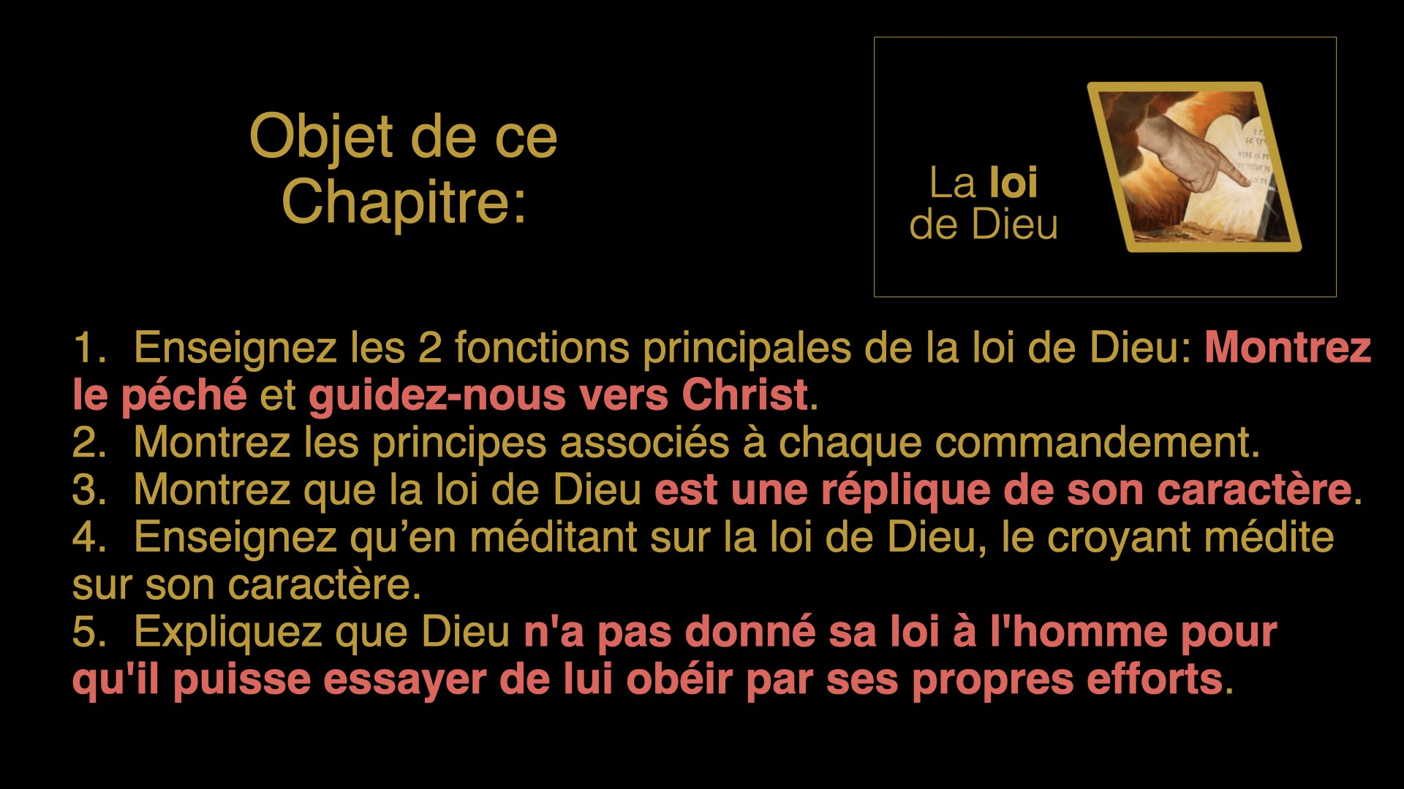

Slide 3


Slide 4
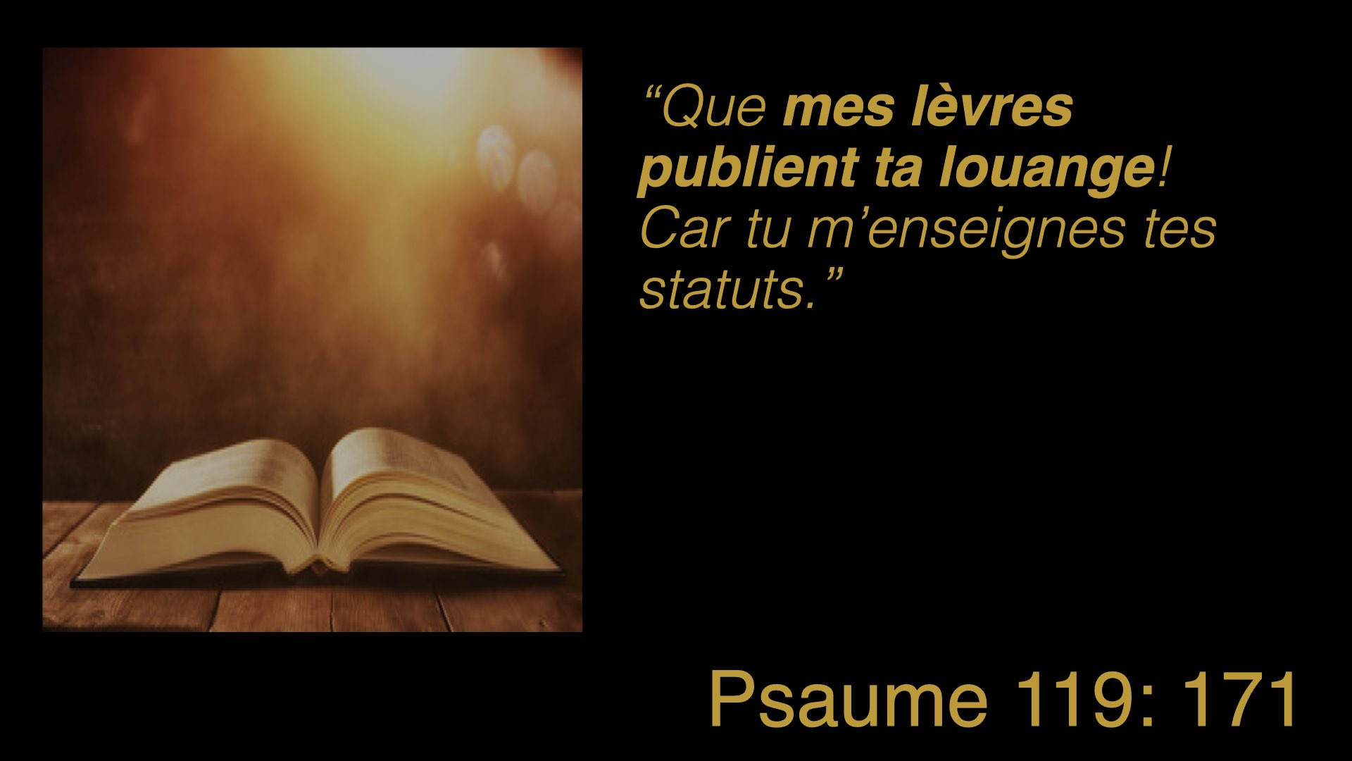

Slide 5


Slide 6
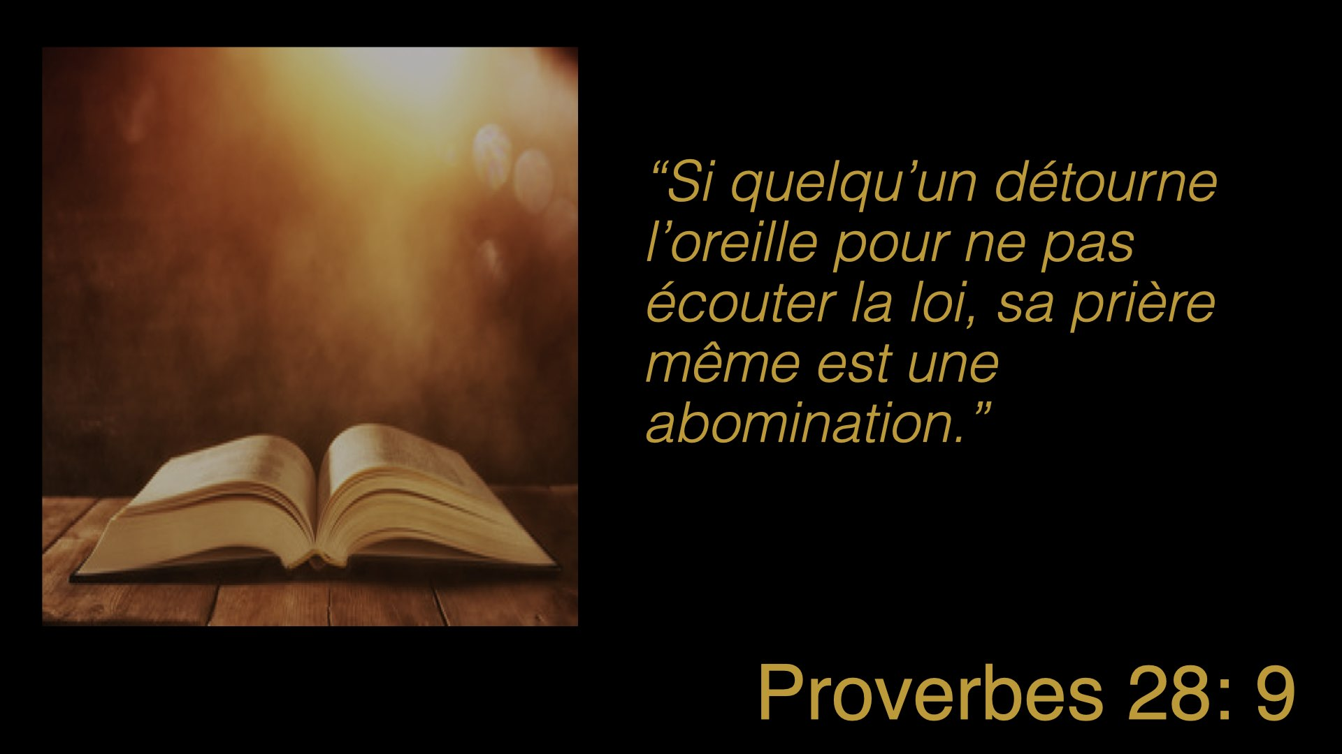

Slide 7


Slide 8


Slide 9
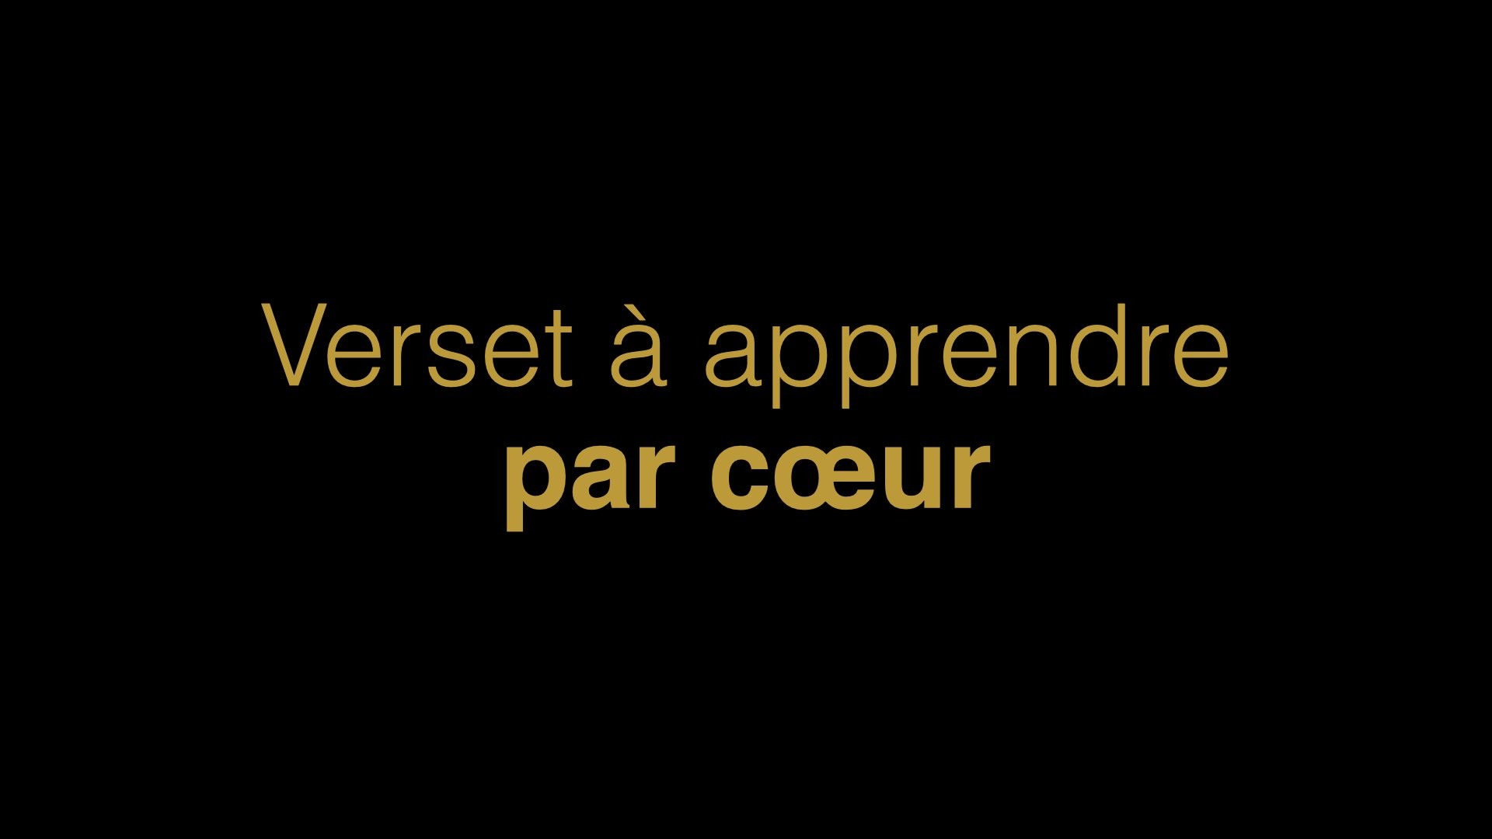

Slide 10
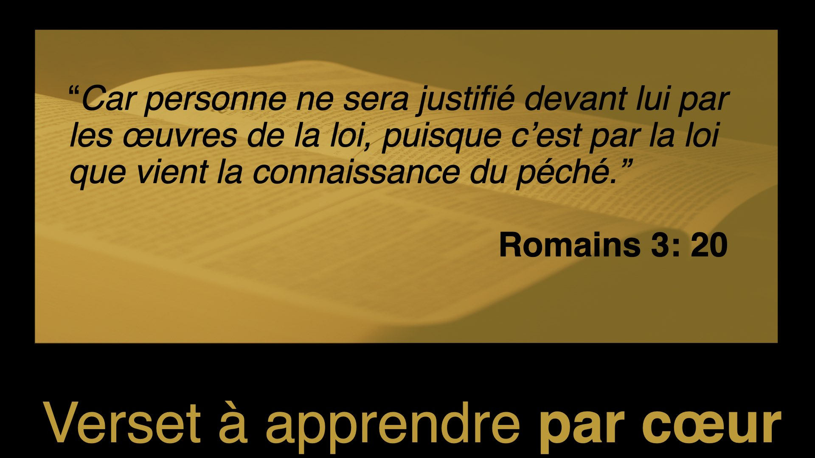

Slide 11
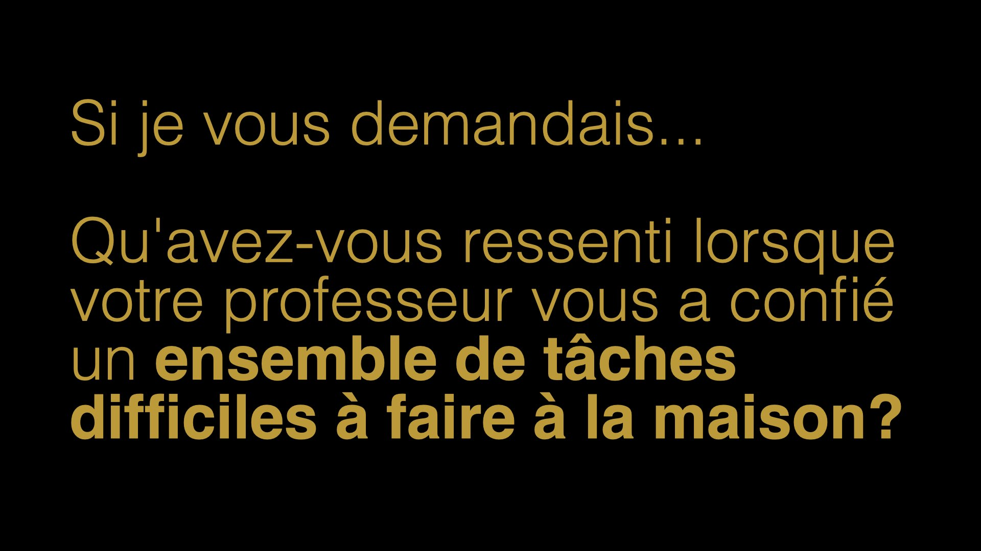

Slide 12
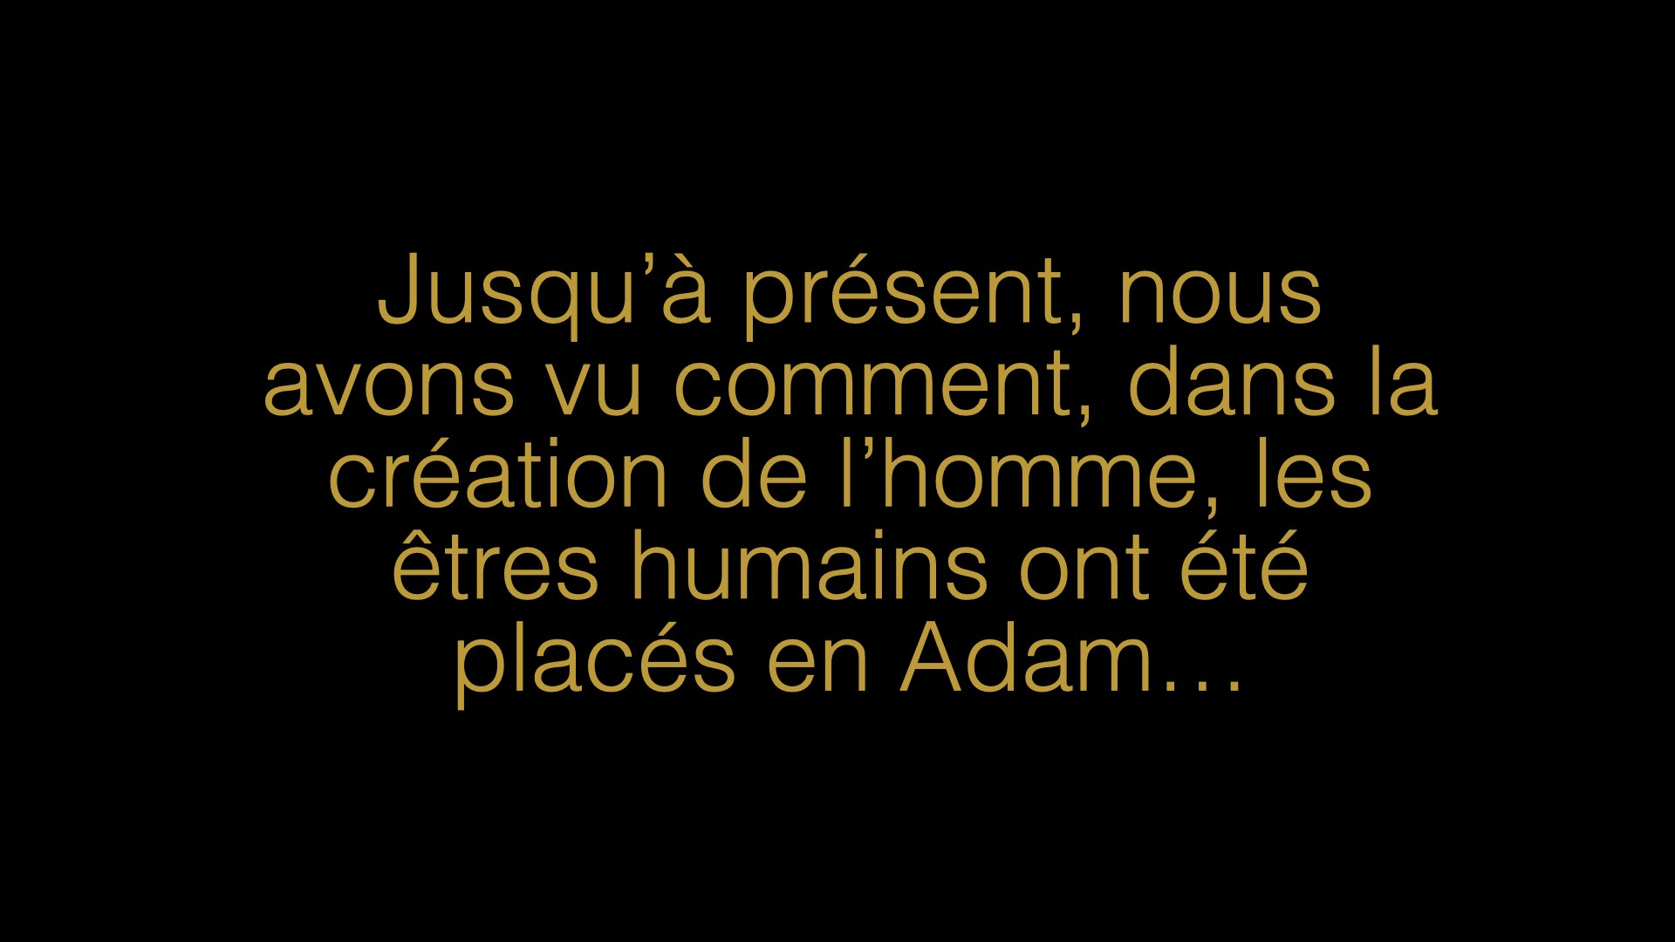

Slide 13
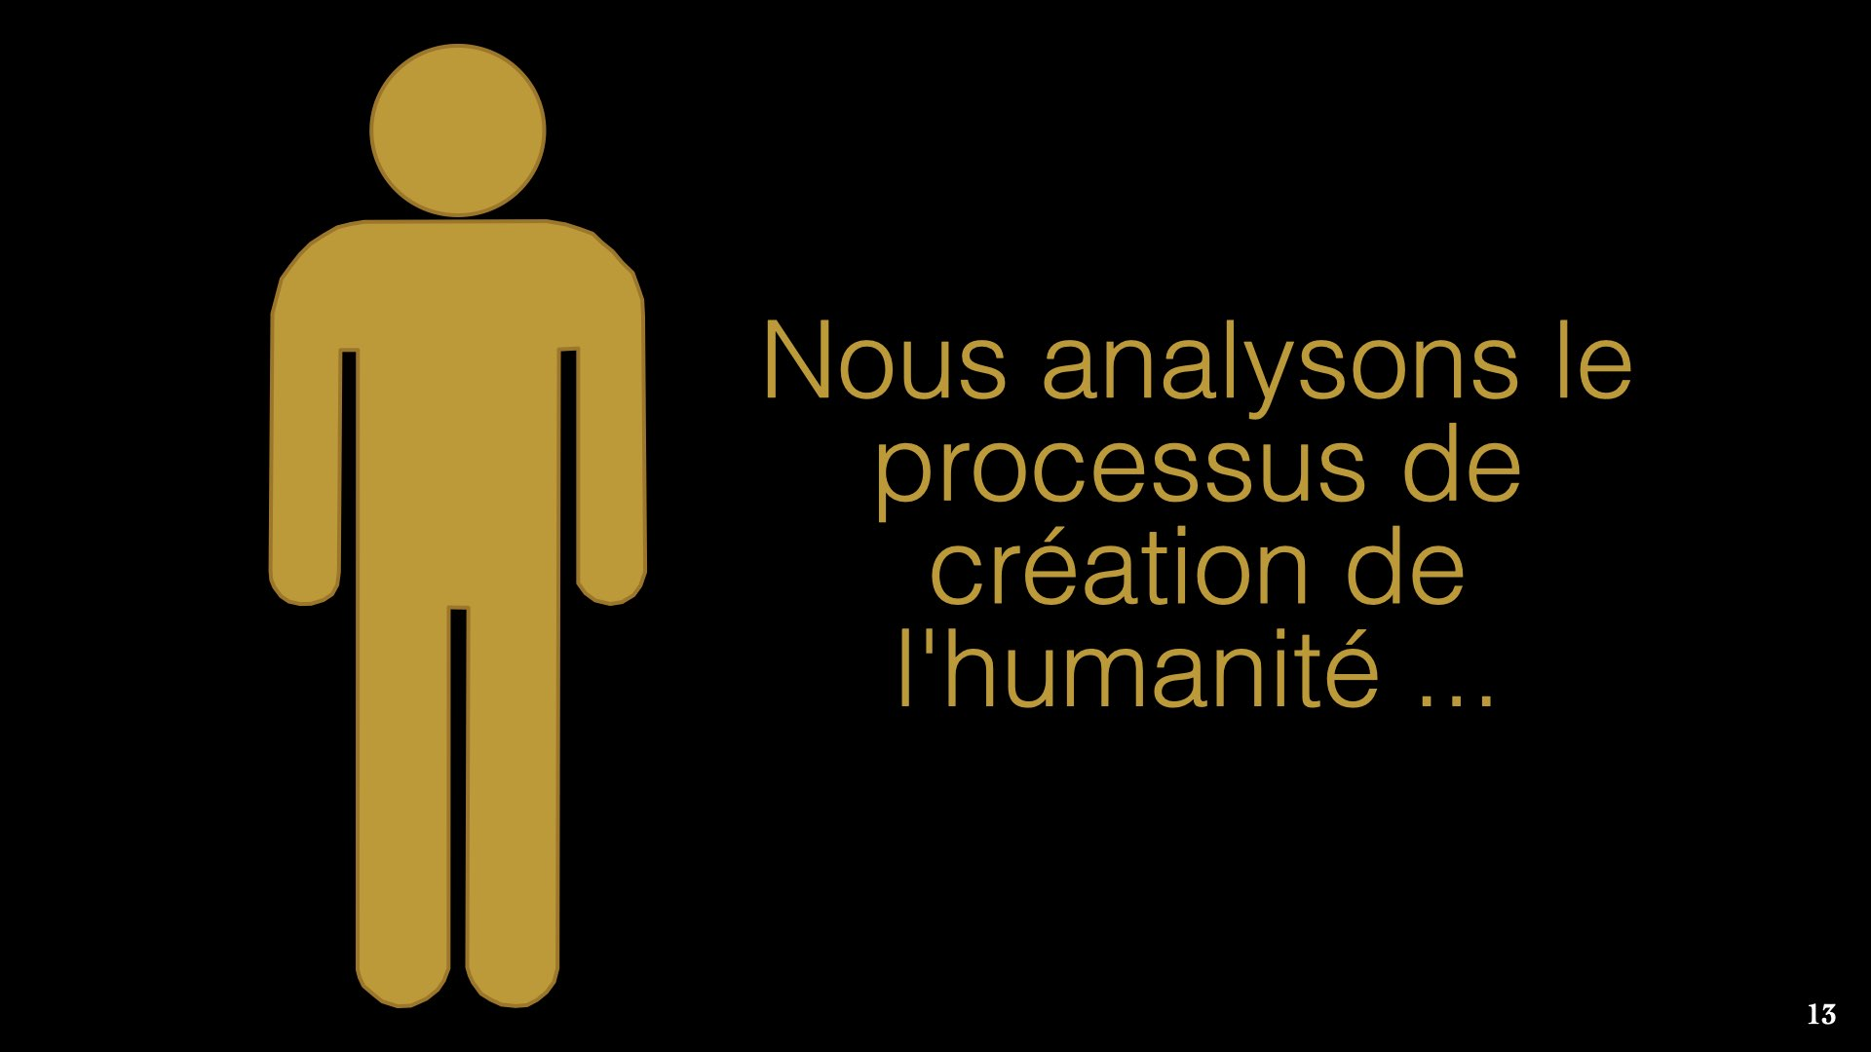

Slide 14
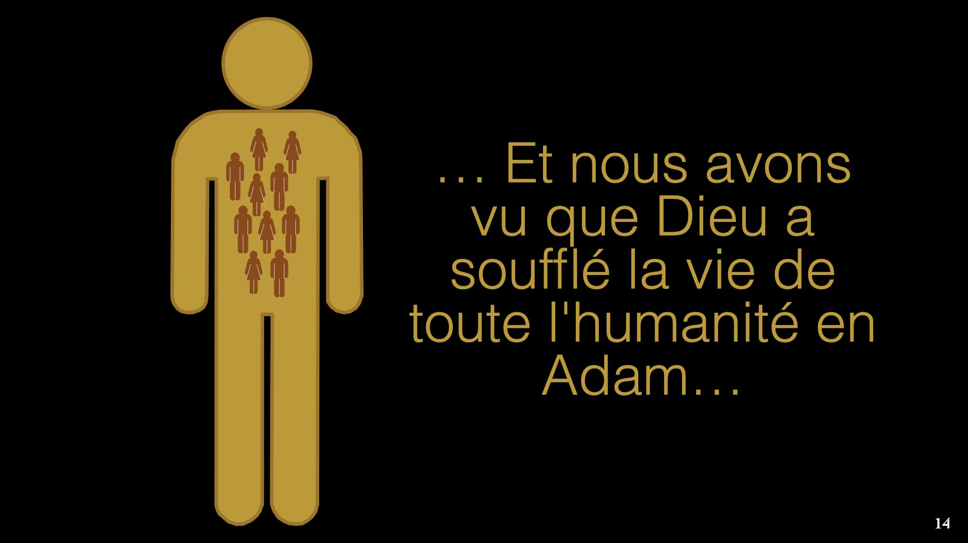

Slide 15
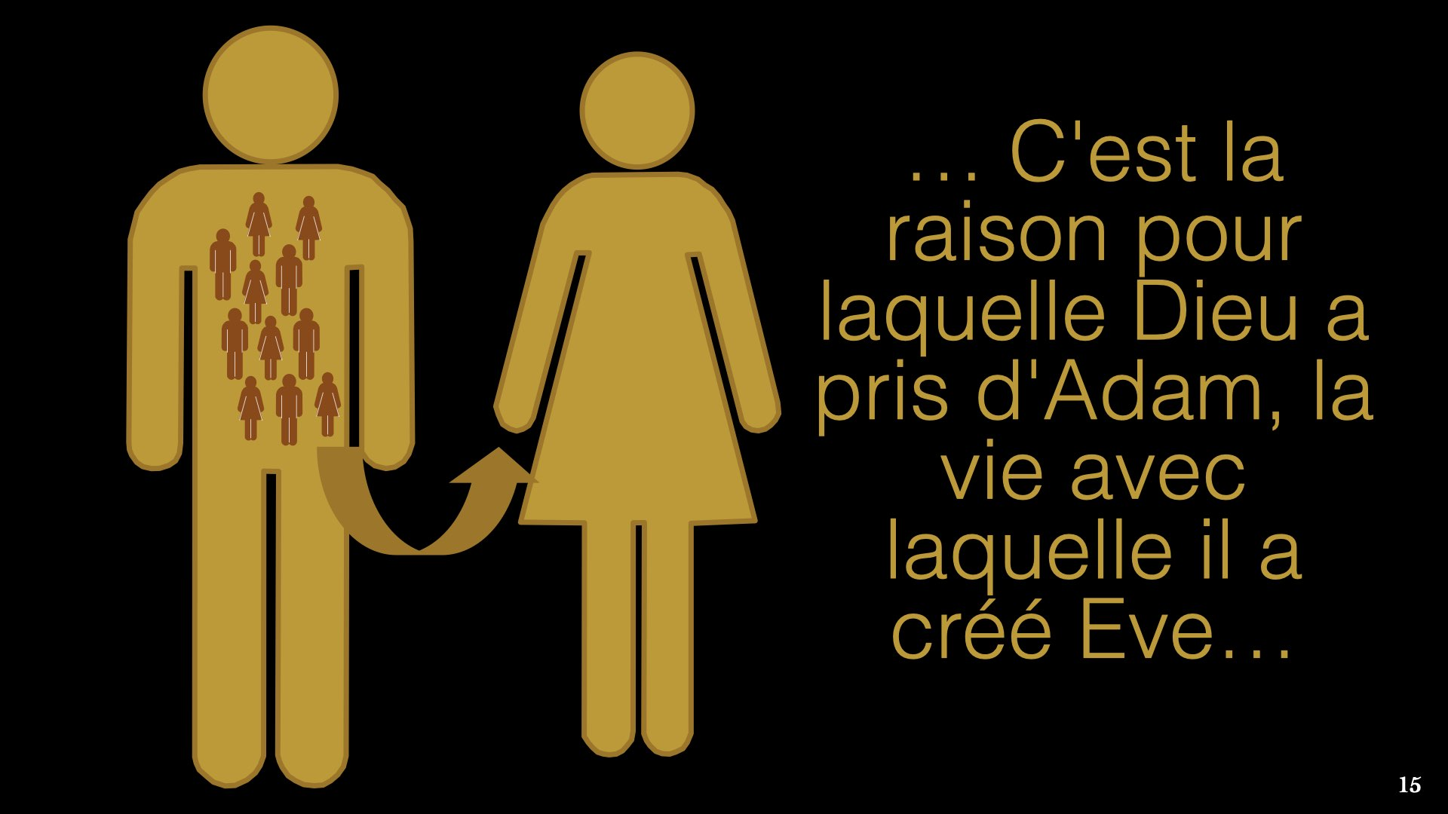

Slide 16
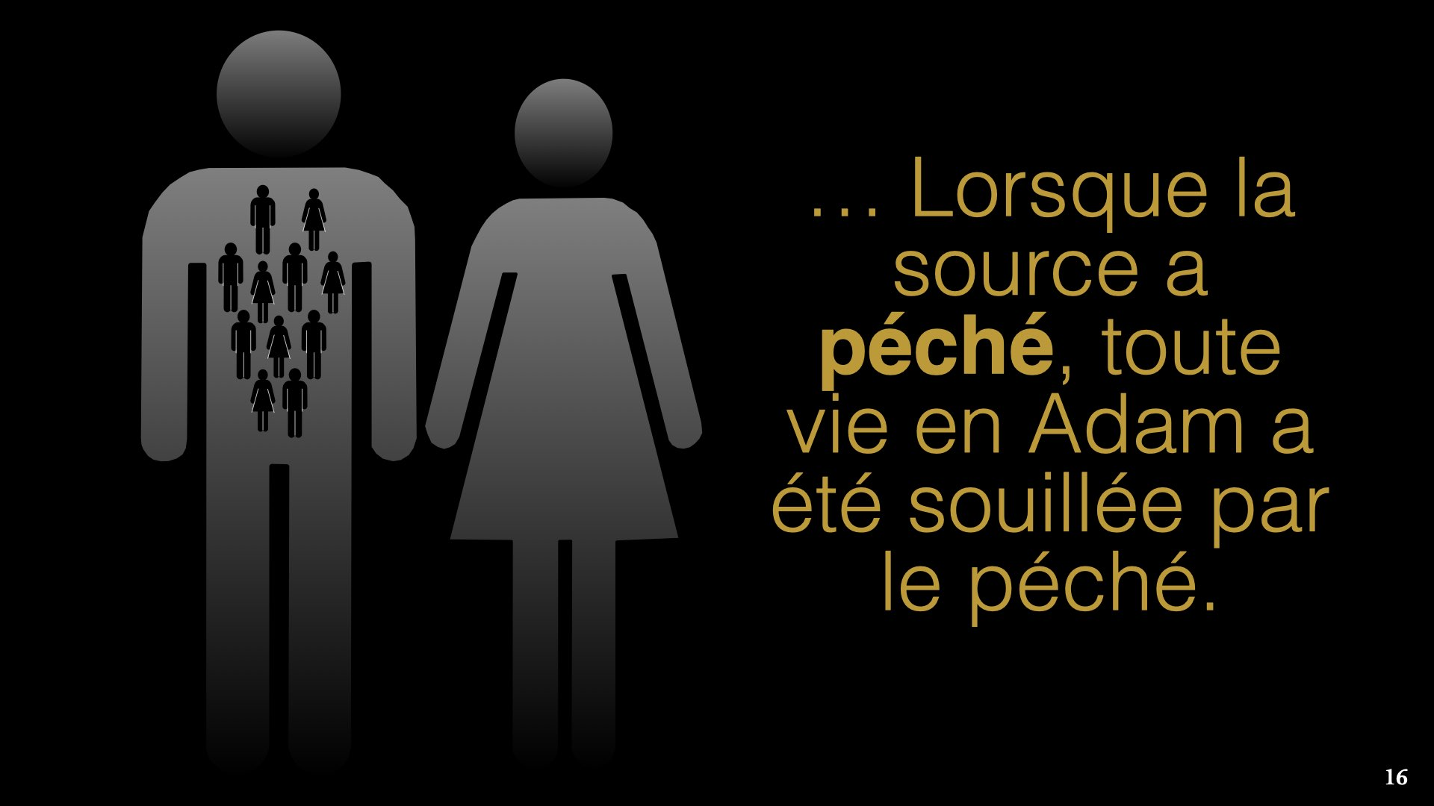

Slide 17
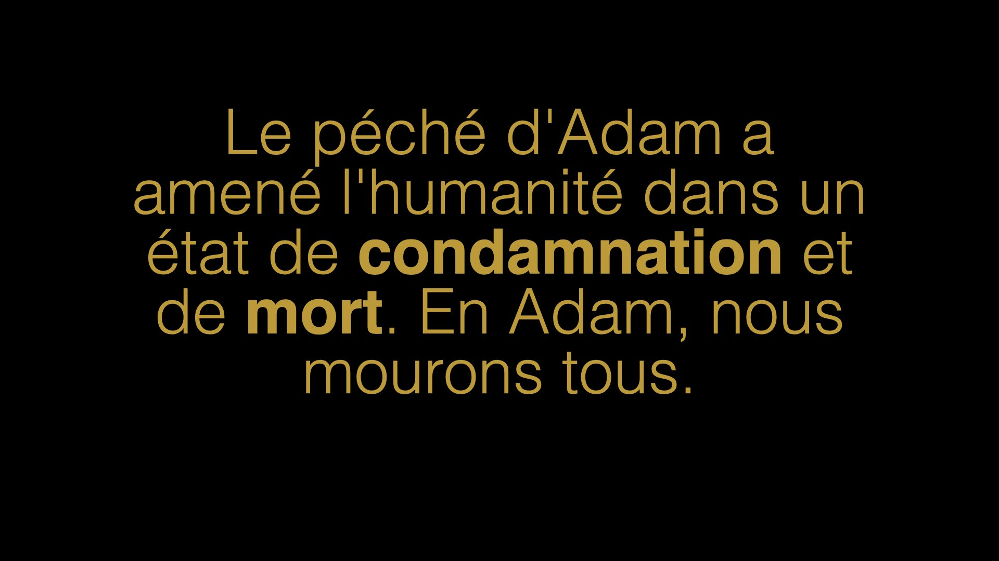

Slide 18
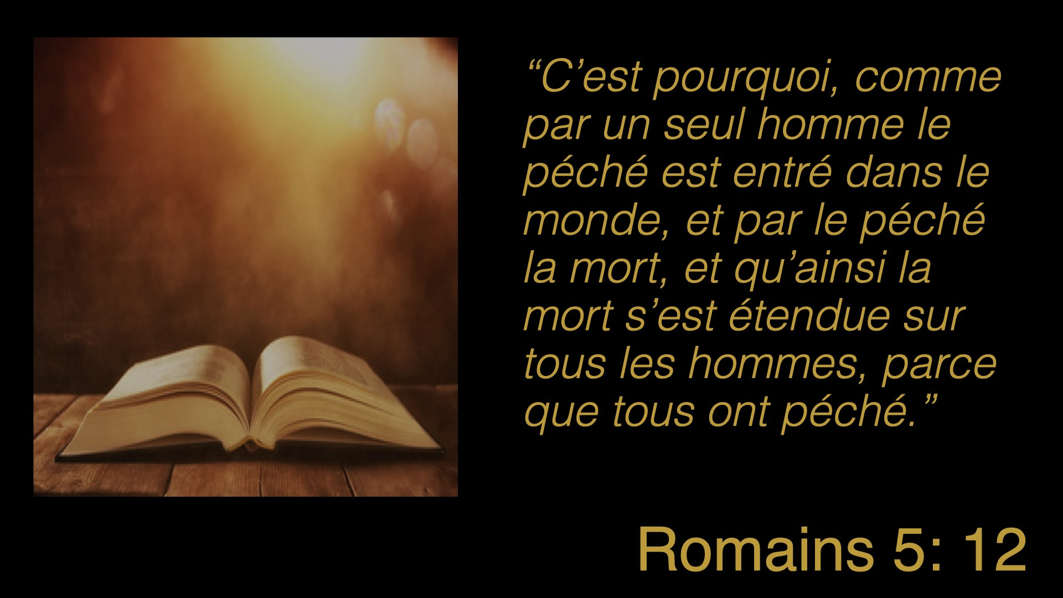

Slide 19
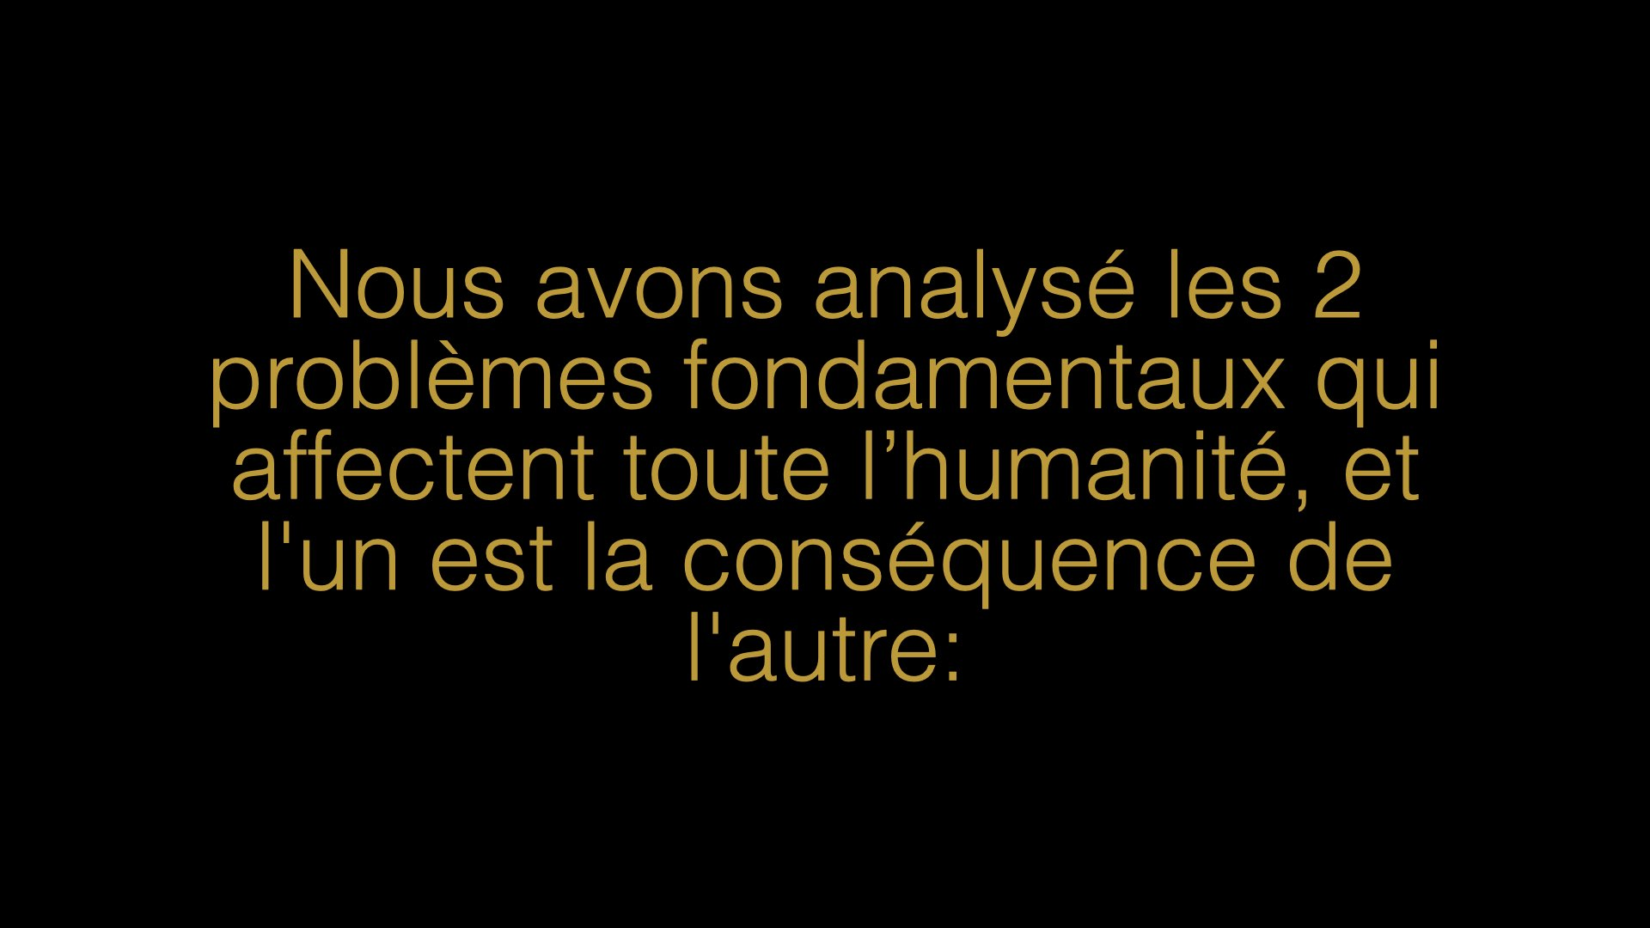

Slide 20
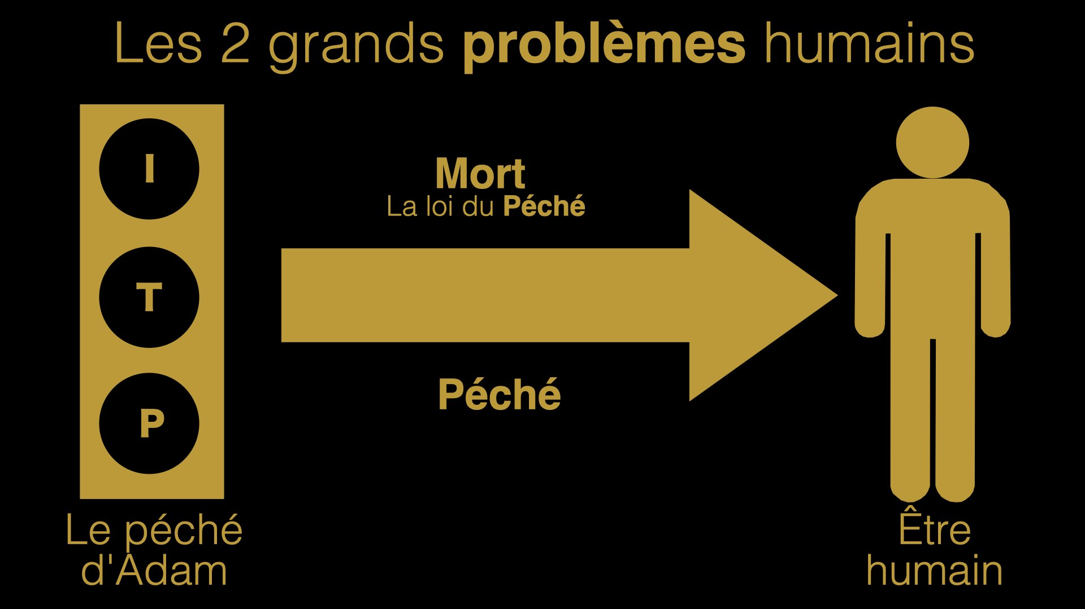

Slide 21
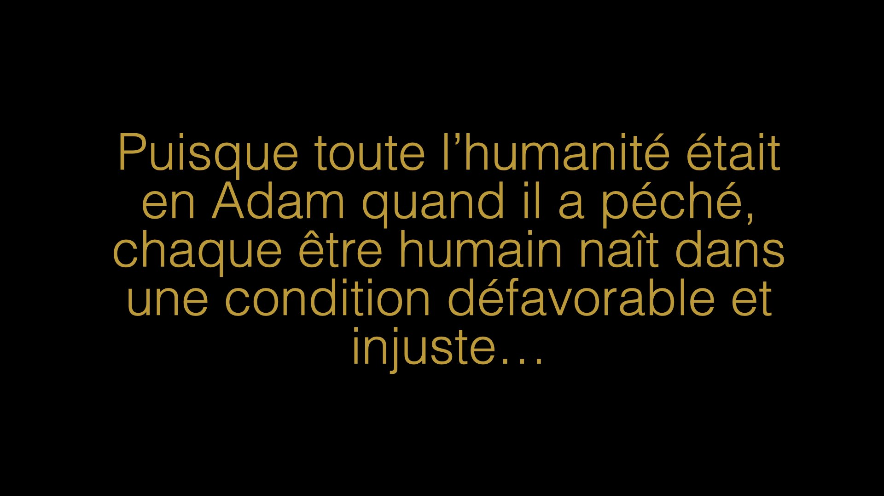

Slide 22
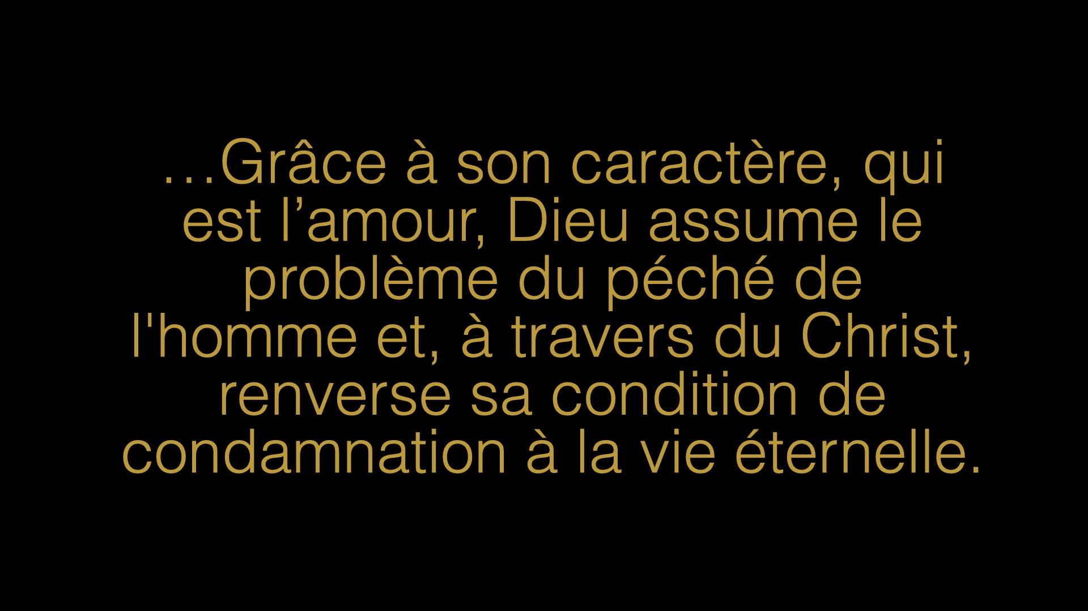

Slide 23
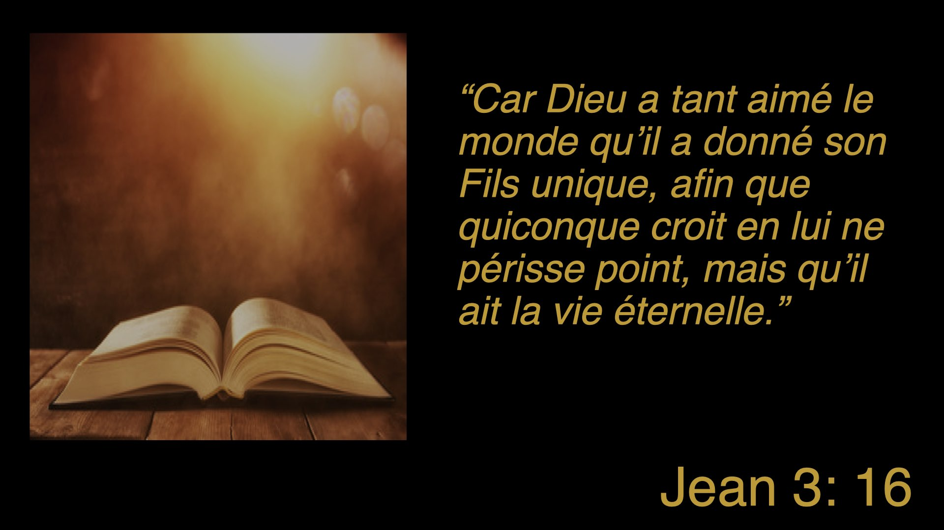

Slide 24


Slide 25
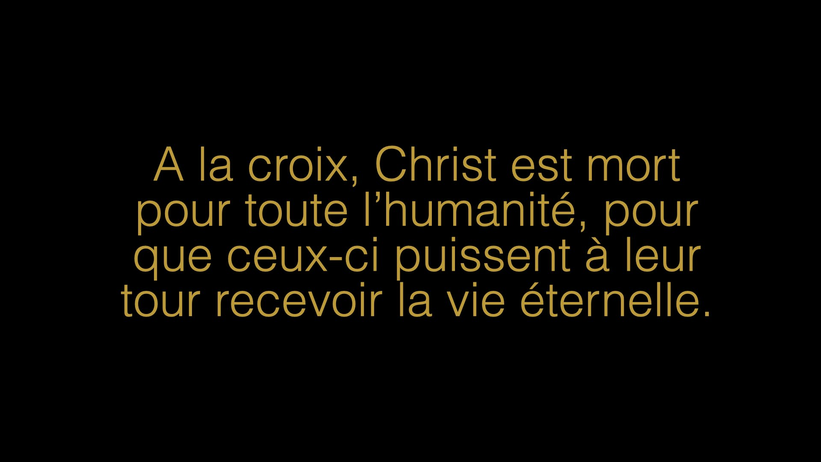

Slide 26
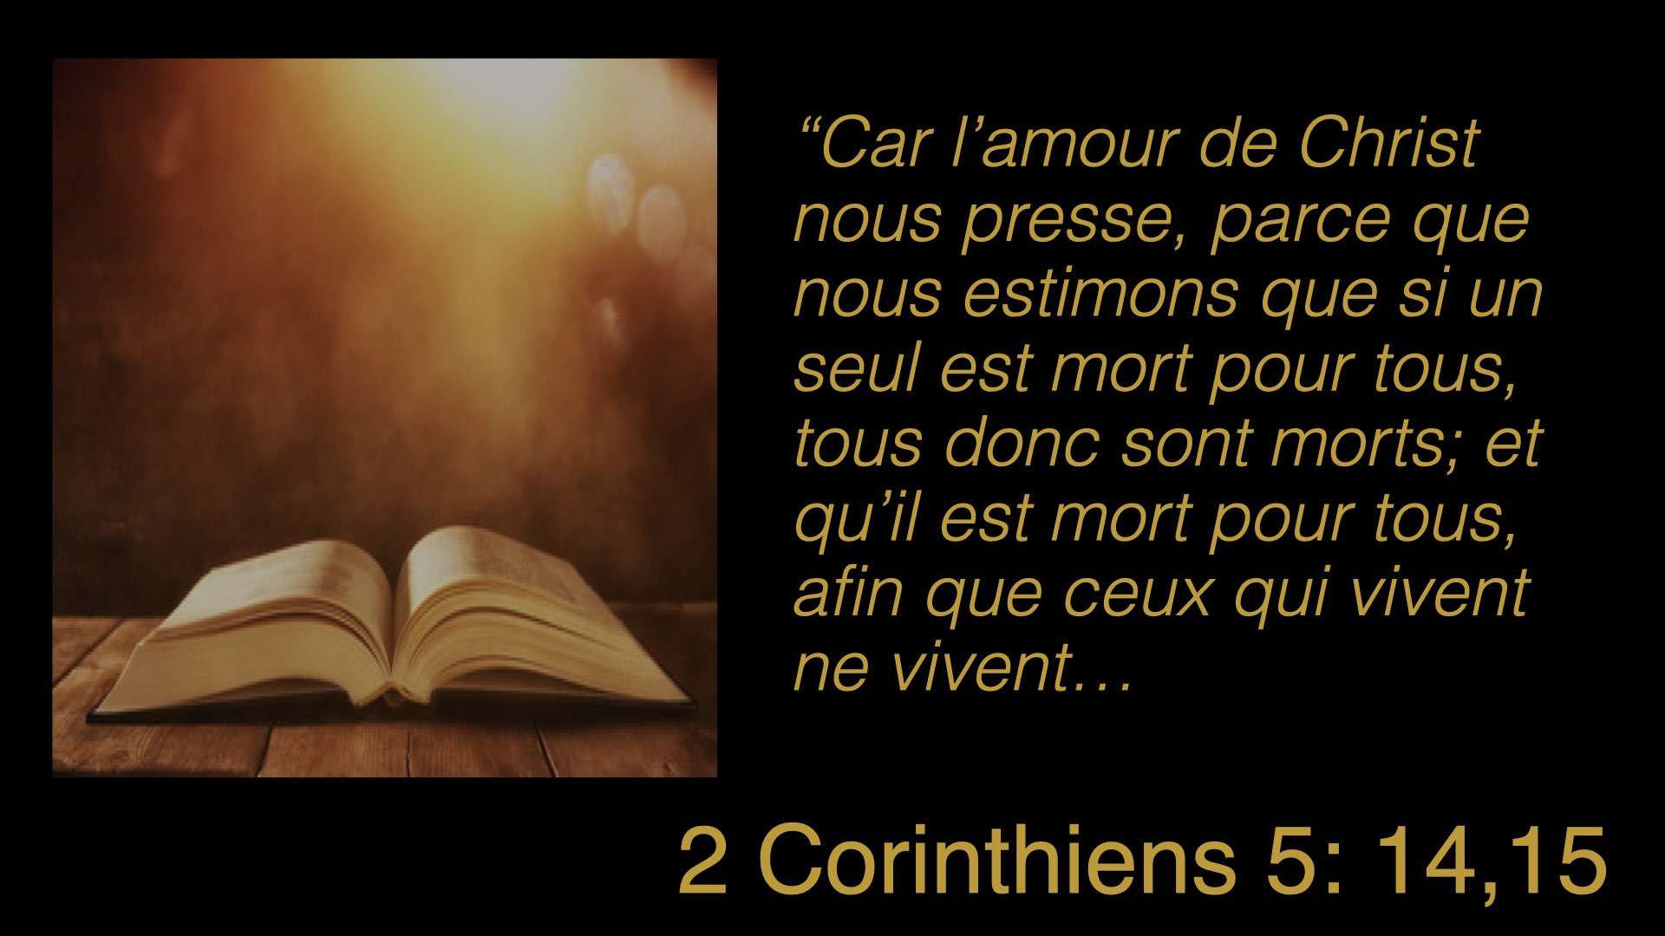

Slide 27
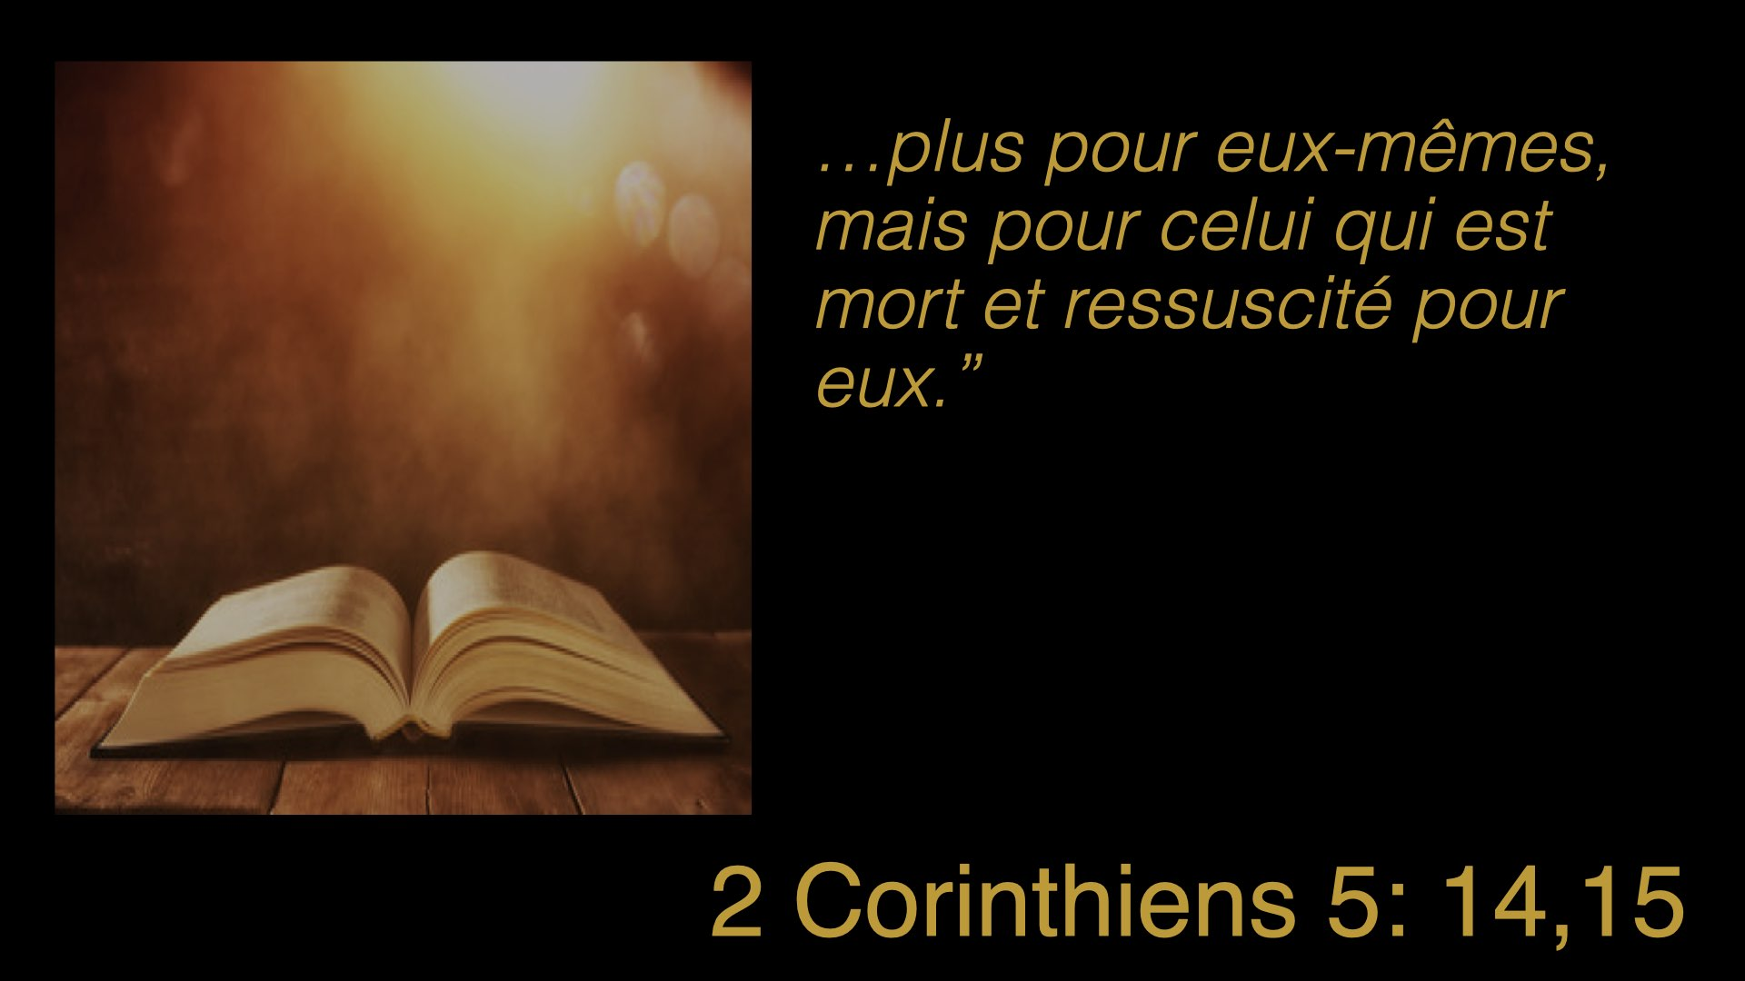

Slide 28
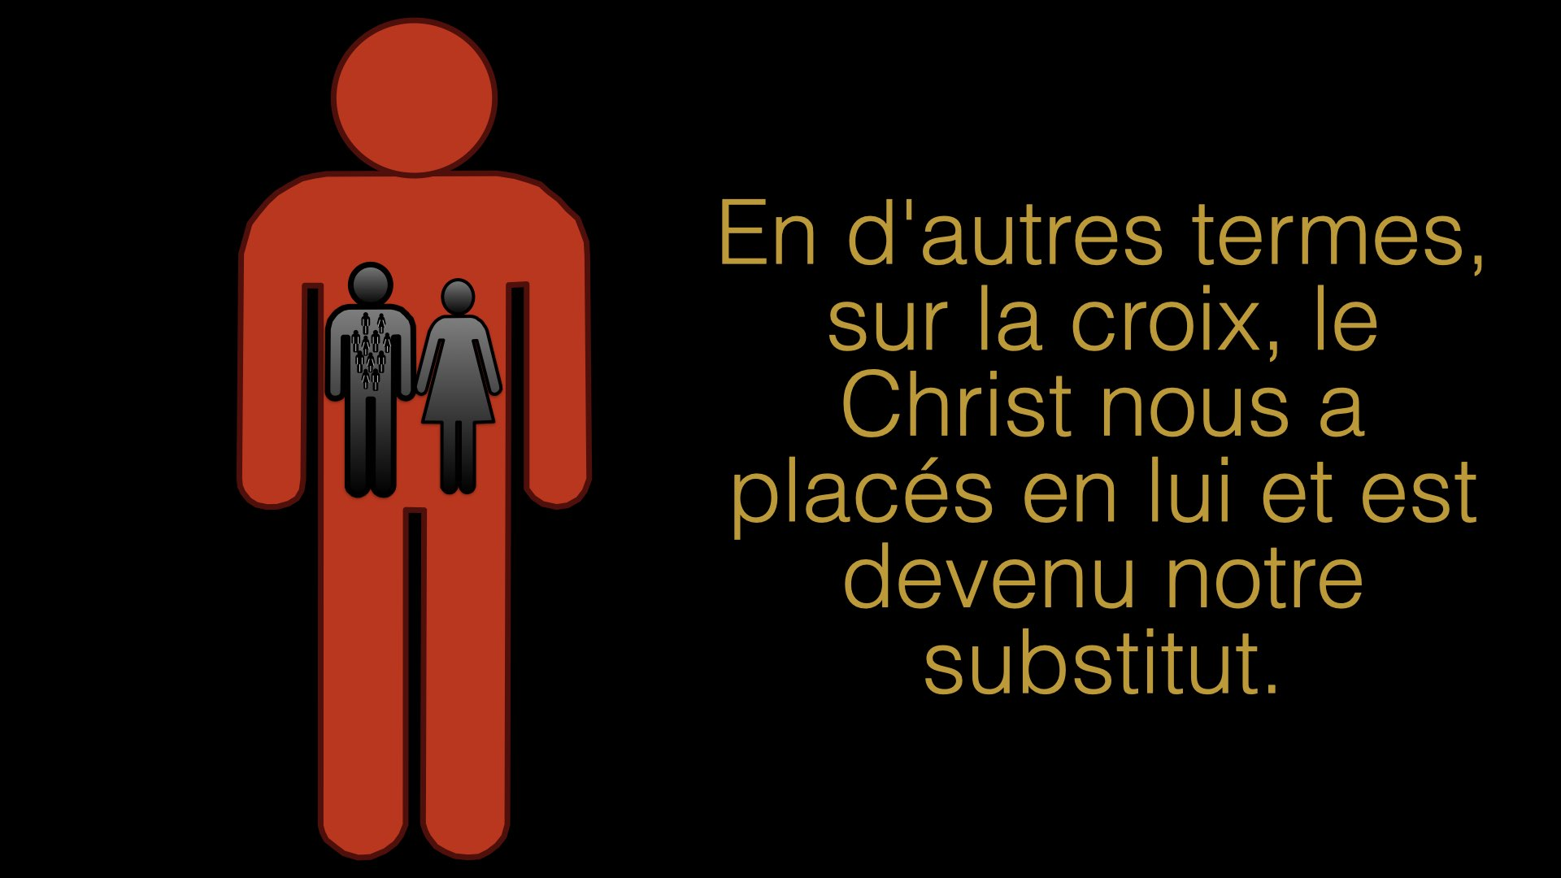

Slide 29
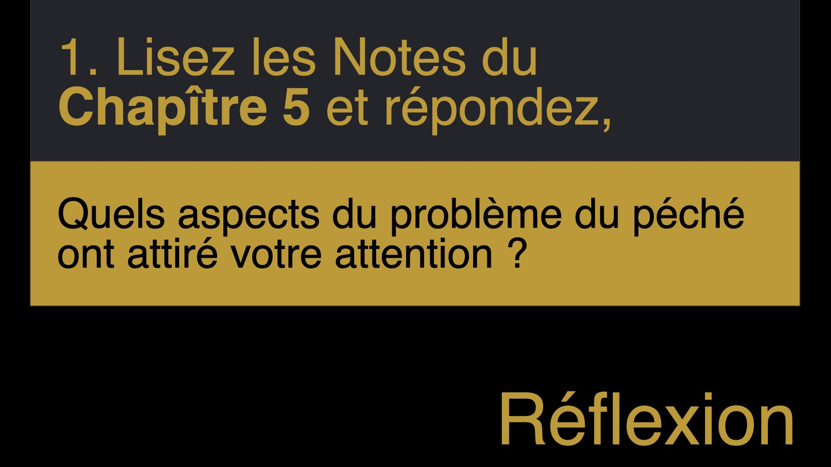

Slide 30
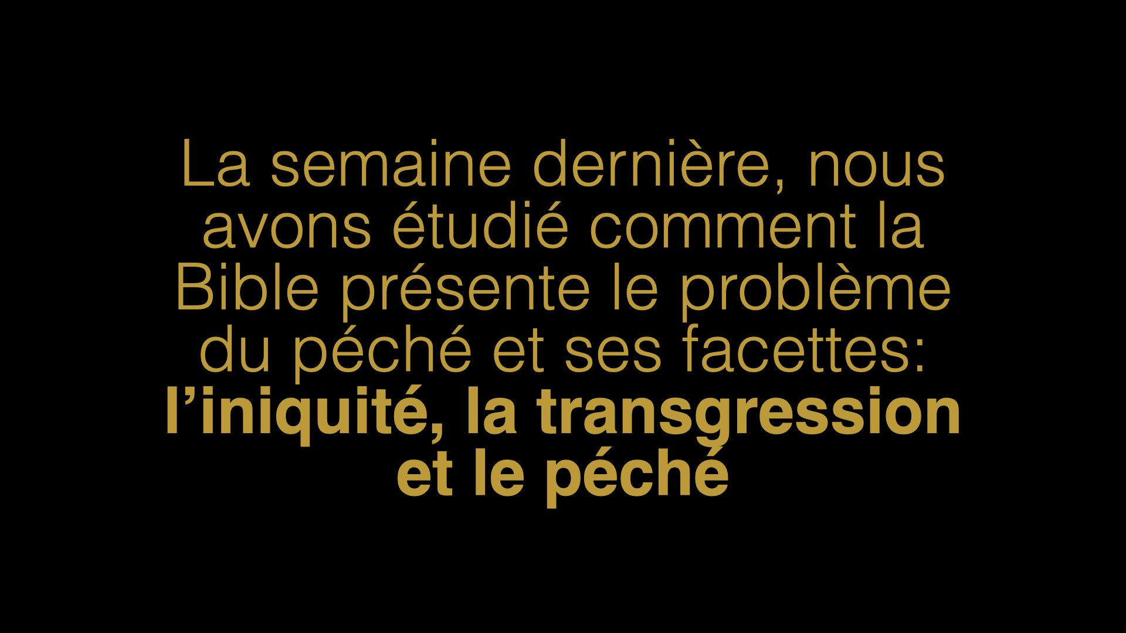

Slide 31
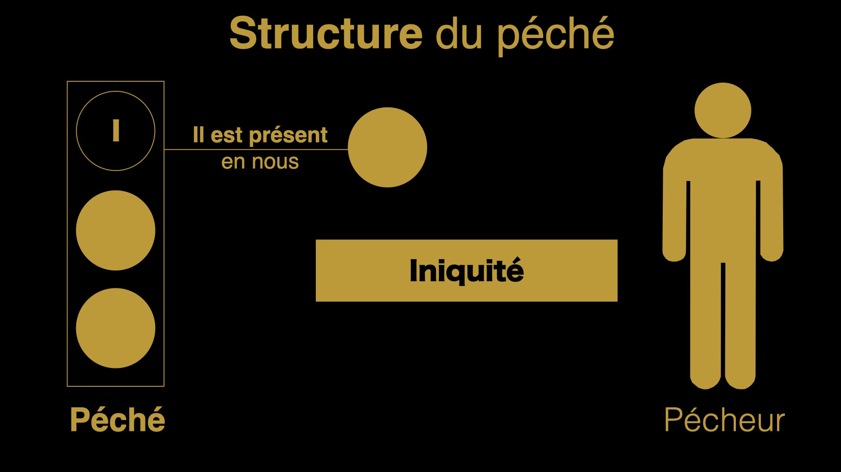

Slide 32
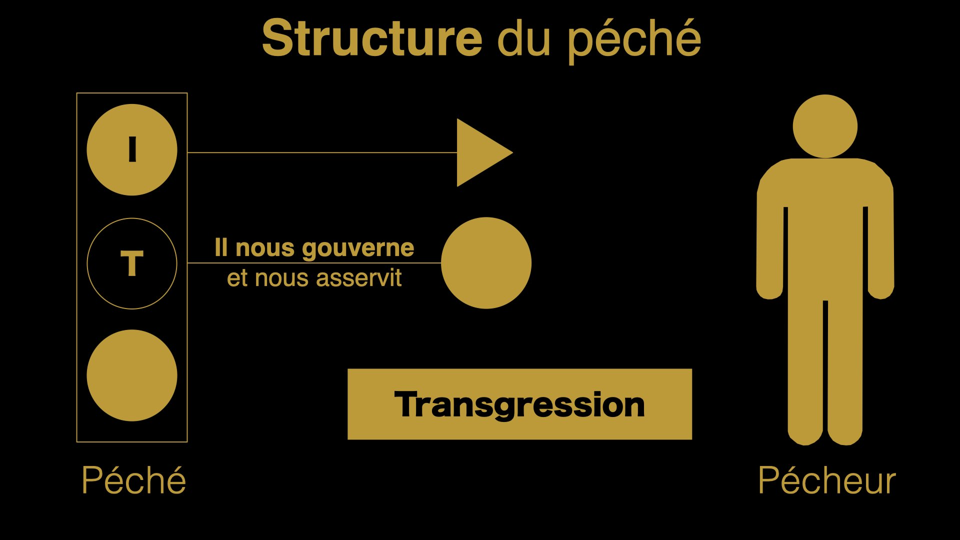

Slide 33
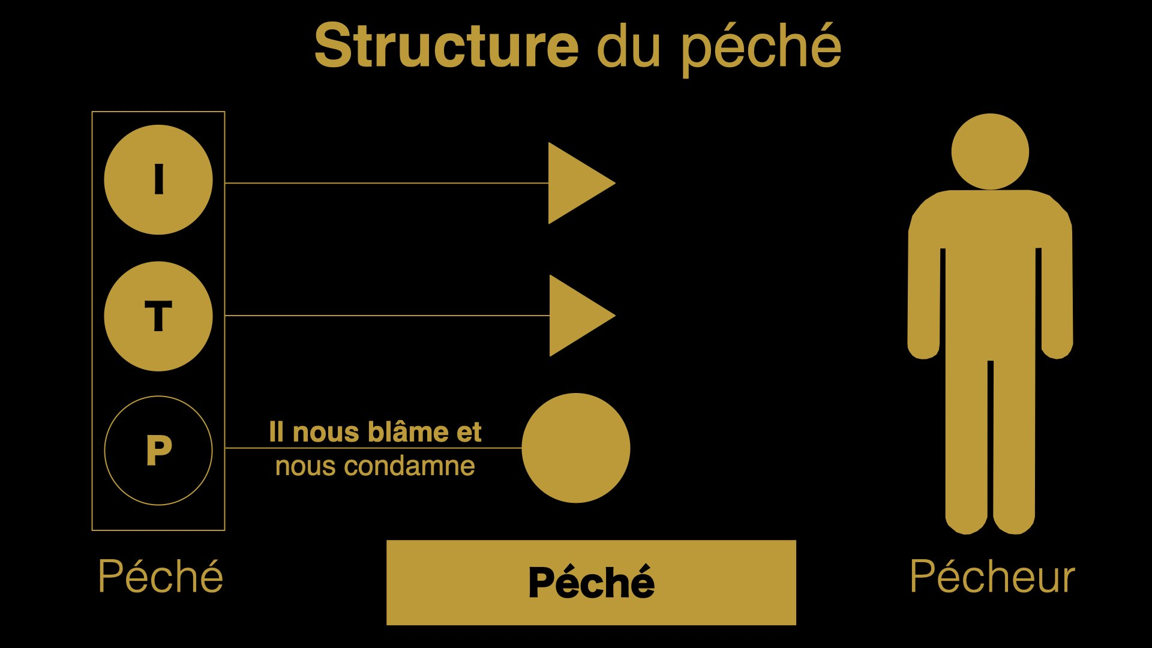

Slide 34
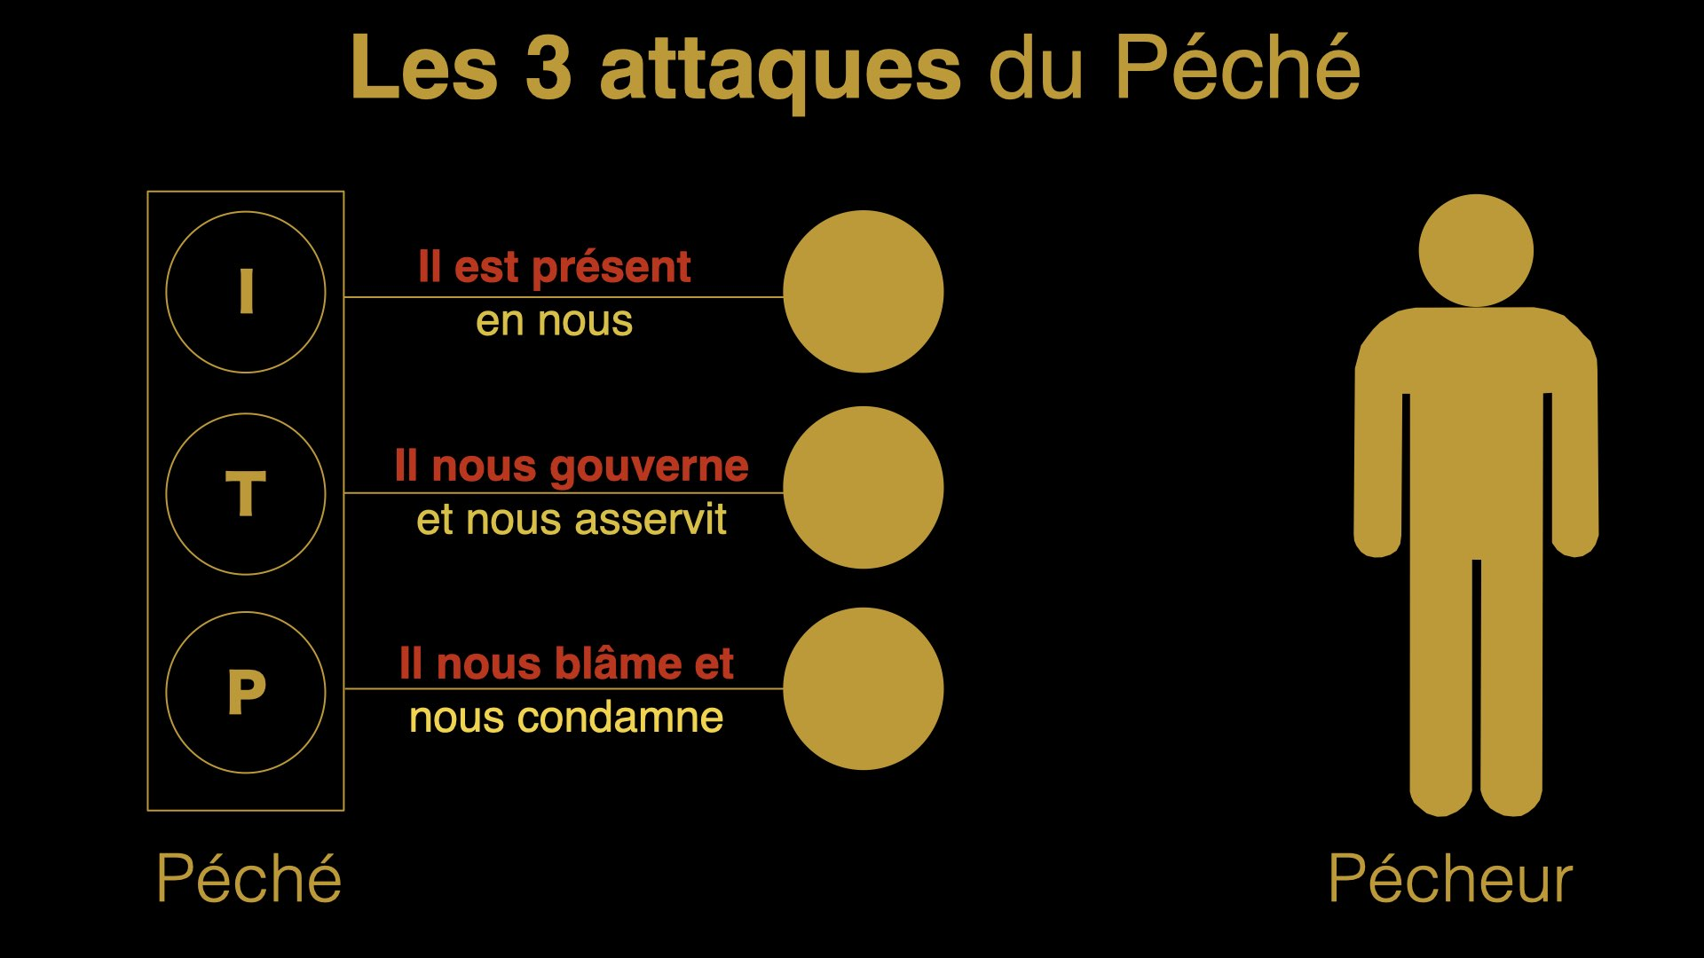

Slide 35
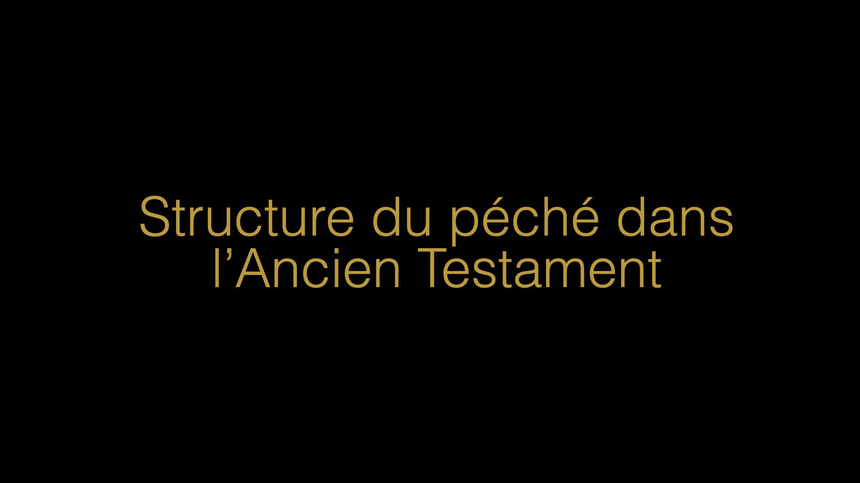

Slide 36
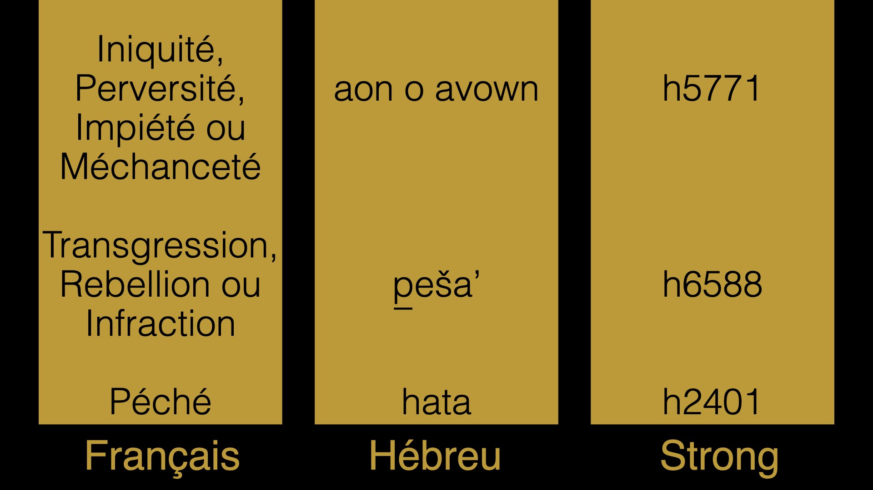

Slide 37
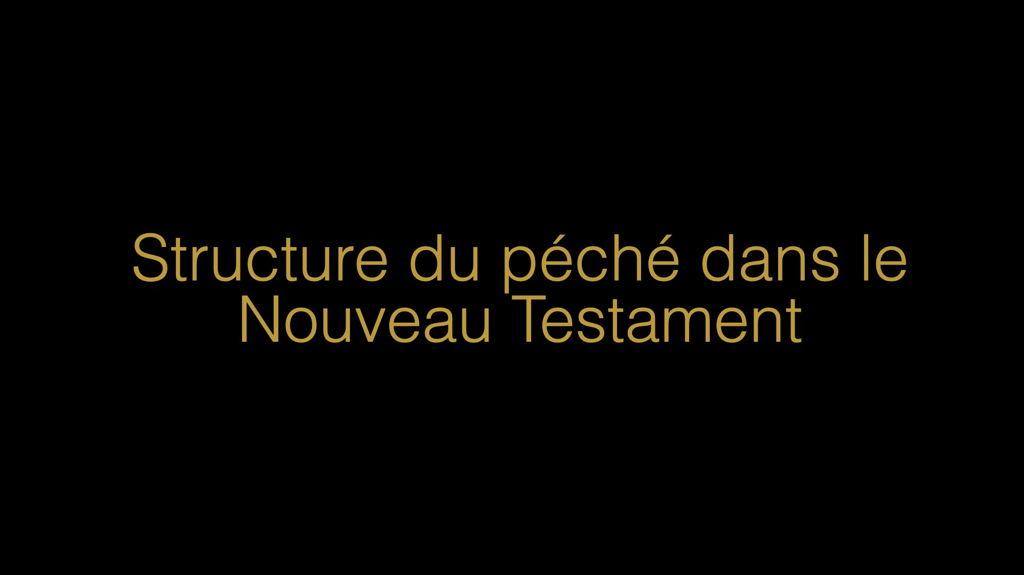

Slide 38
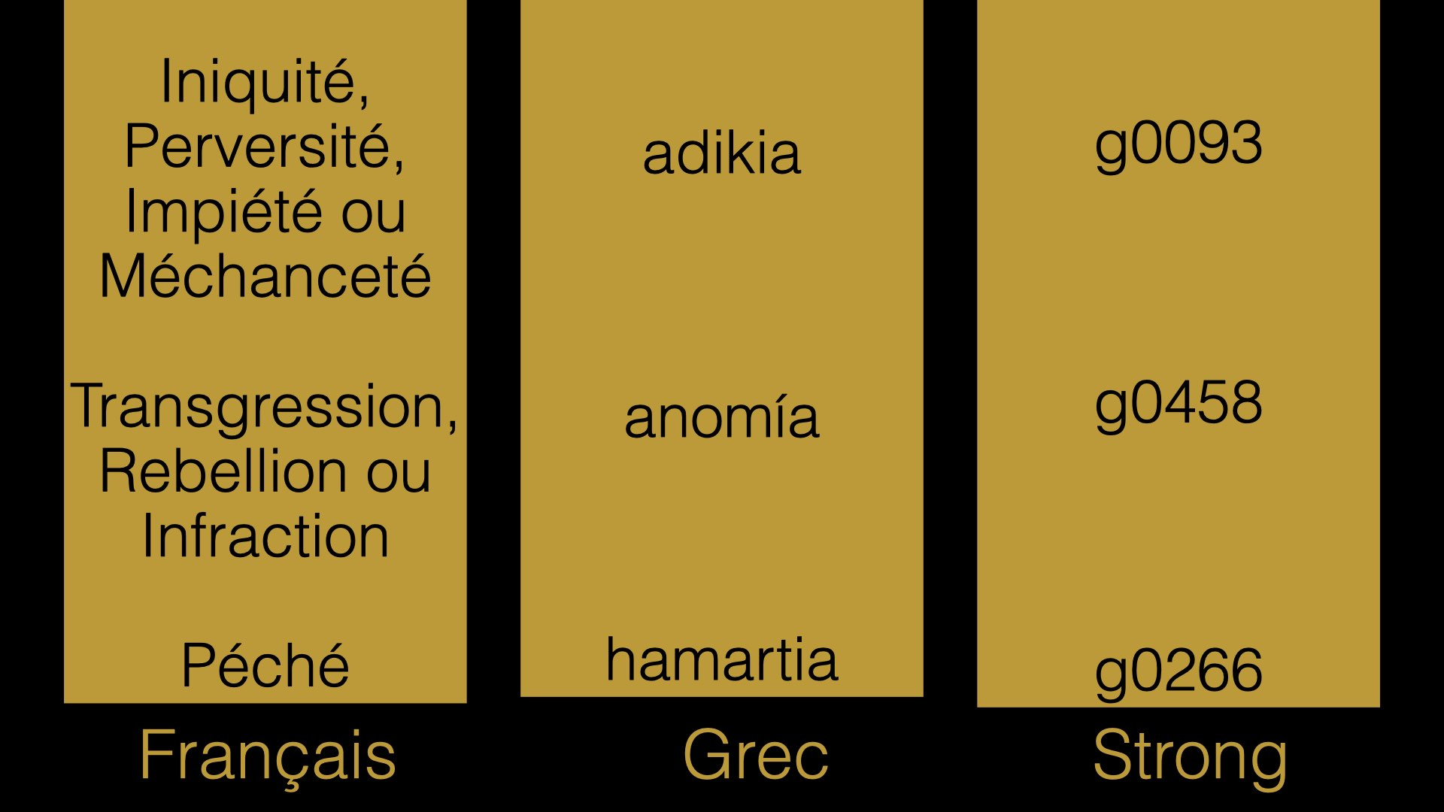

Slide 39
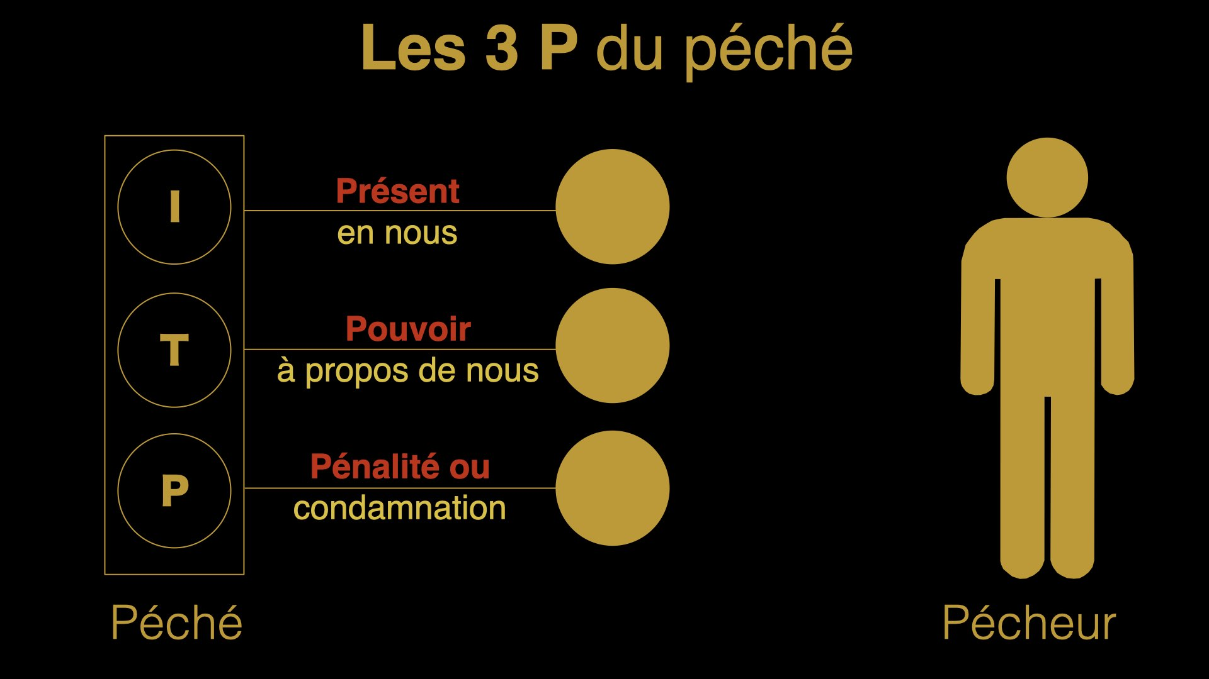

Slide 40
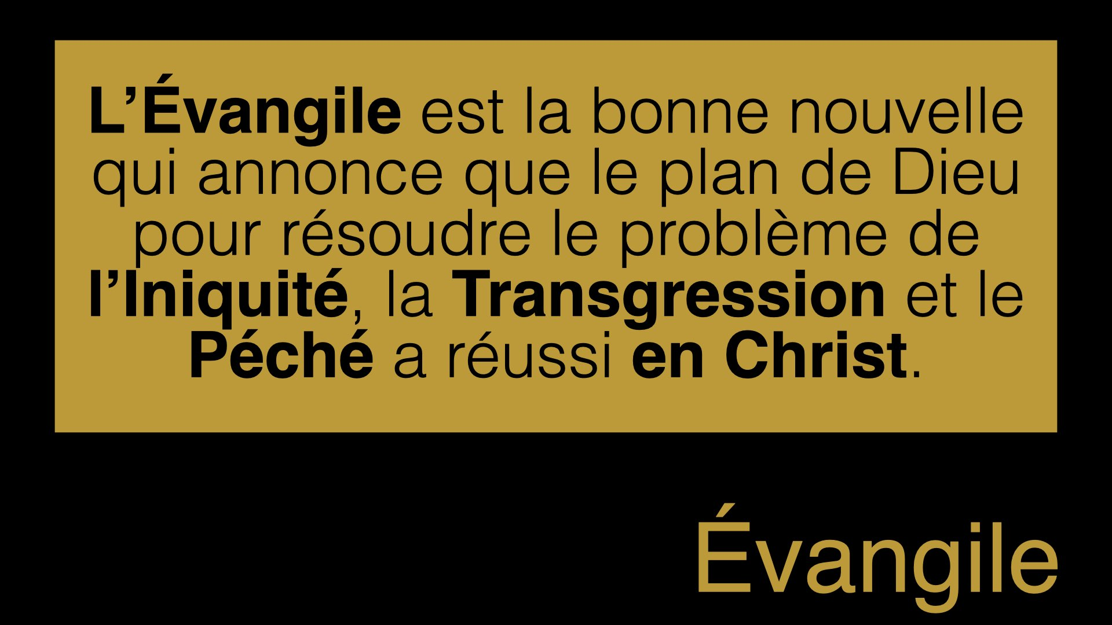

Slide 41
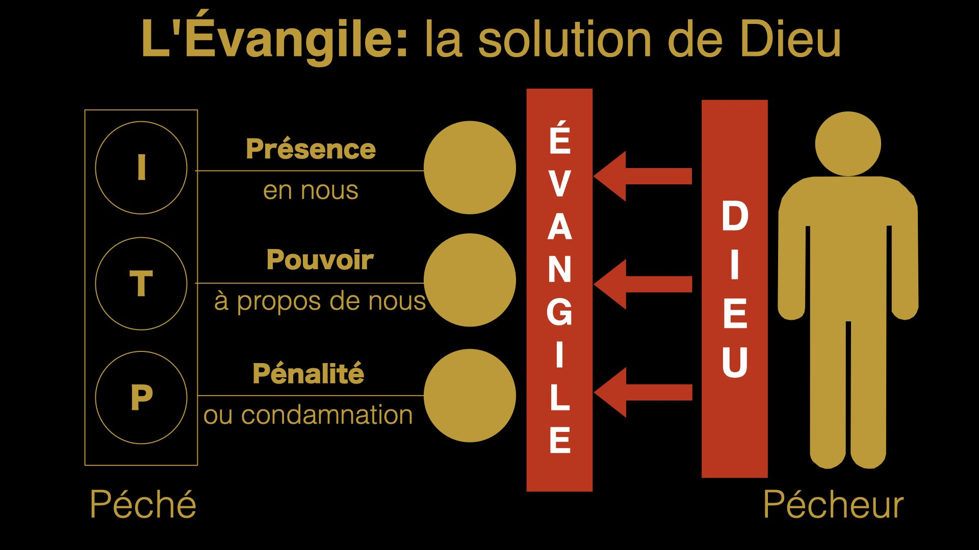

Slide 42
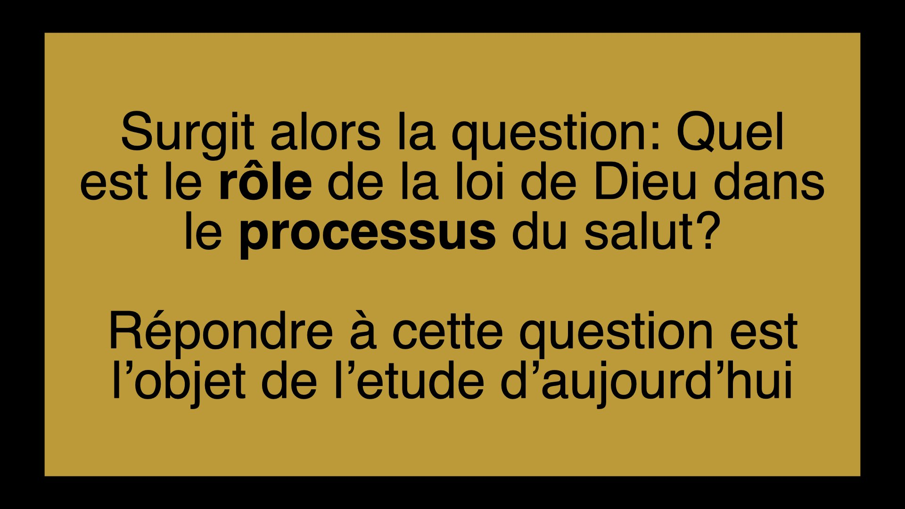

Slide 43
Notes:
Beaucoup de chrétiens, aujourd’hui, ont du mal à comprendre le rôle de la loi de Dieu. Des déclarations telles que “nous ne sommes plus sous la loi mais sous la grâce” ou “la loi a été abolie”, entre autres, signifient qu'une grande partie du monde chrétien n’a même pas étudié, à la lumière des Saintes Écritures, la rôle de la Loi de Dieu dans le plan du salut.
Dans cette étude, nous analyserons la loi de Dieu dans le cadre de l'Évangile.
Il est possible que quelqu’un soit contrarié ou en colère contre ce problème. Il n’y a pas de problème avec cela, puisque la Bible a déclaré que chaque fois qu’elle traite de la loi de Dieu, le problème viendra.

Slide 44
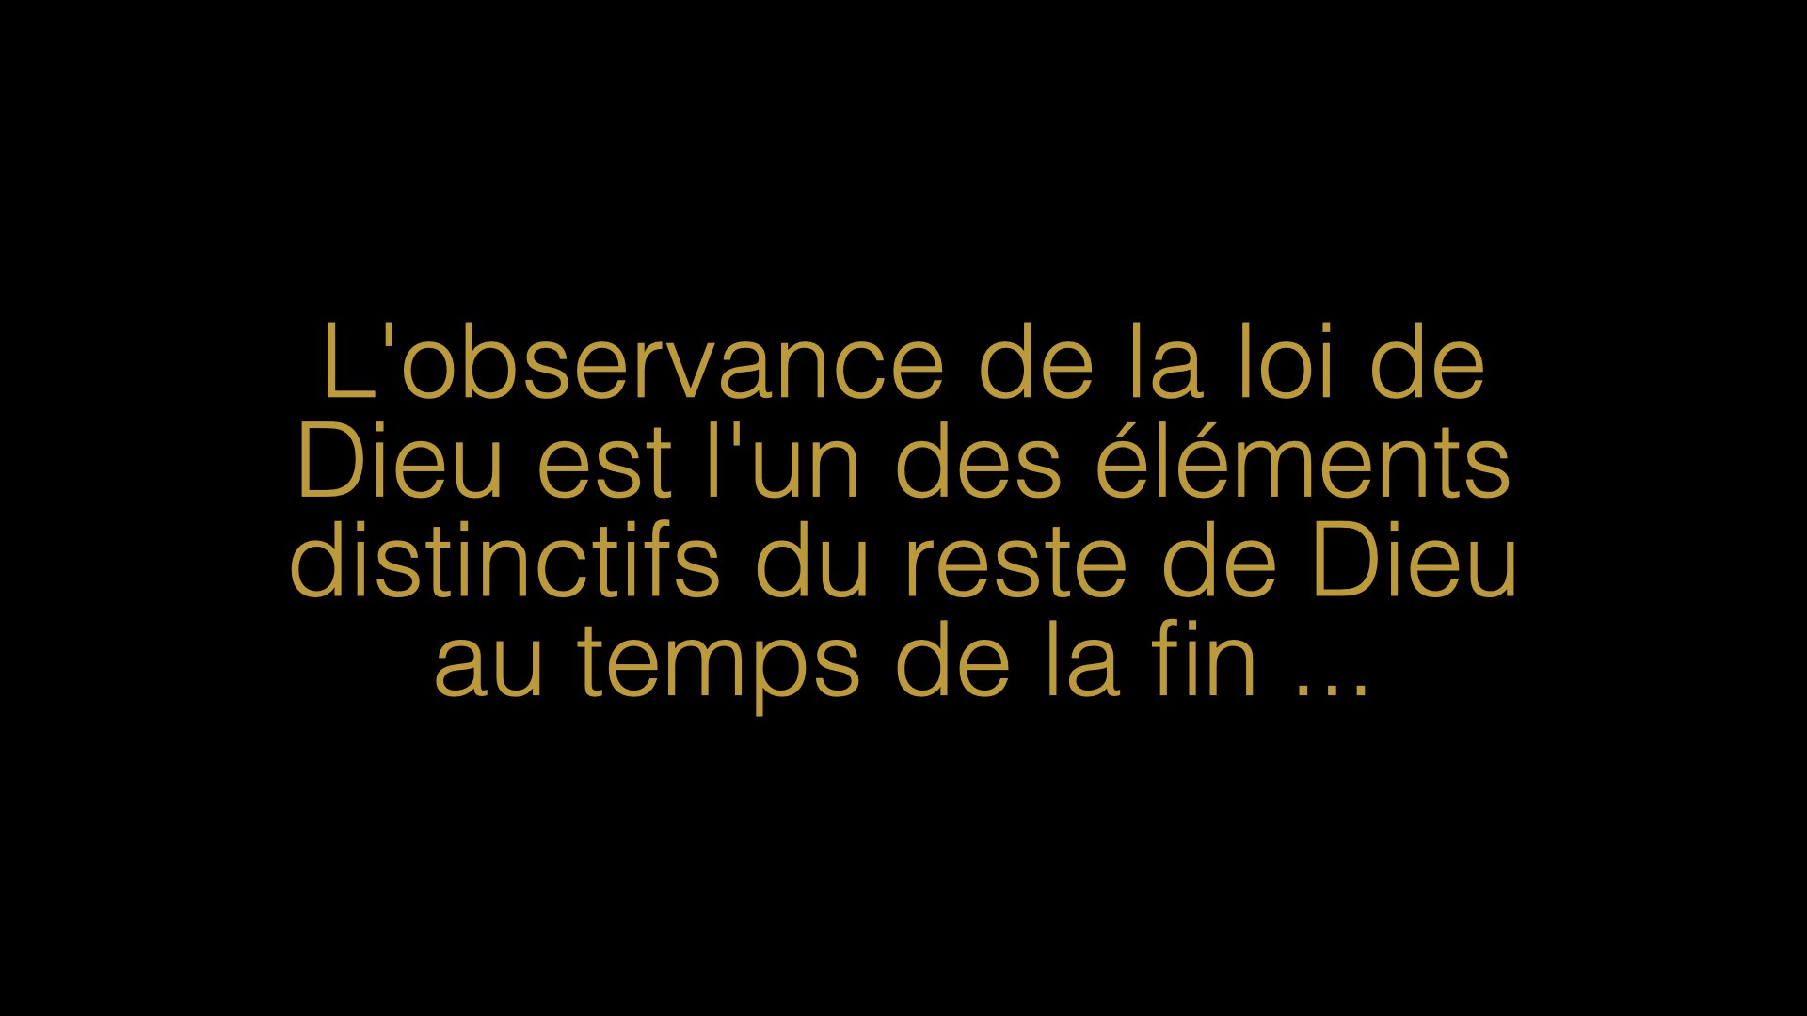

Slide 45


Slide 46


Slide 47
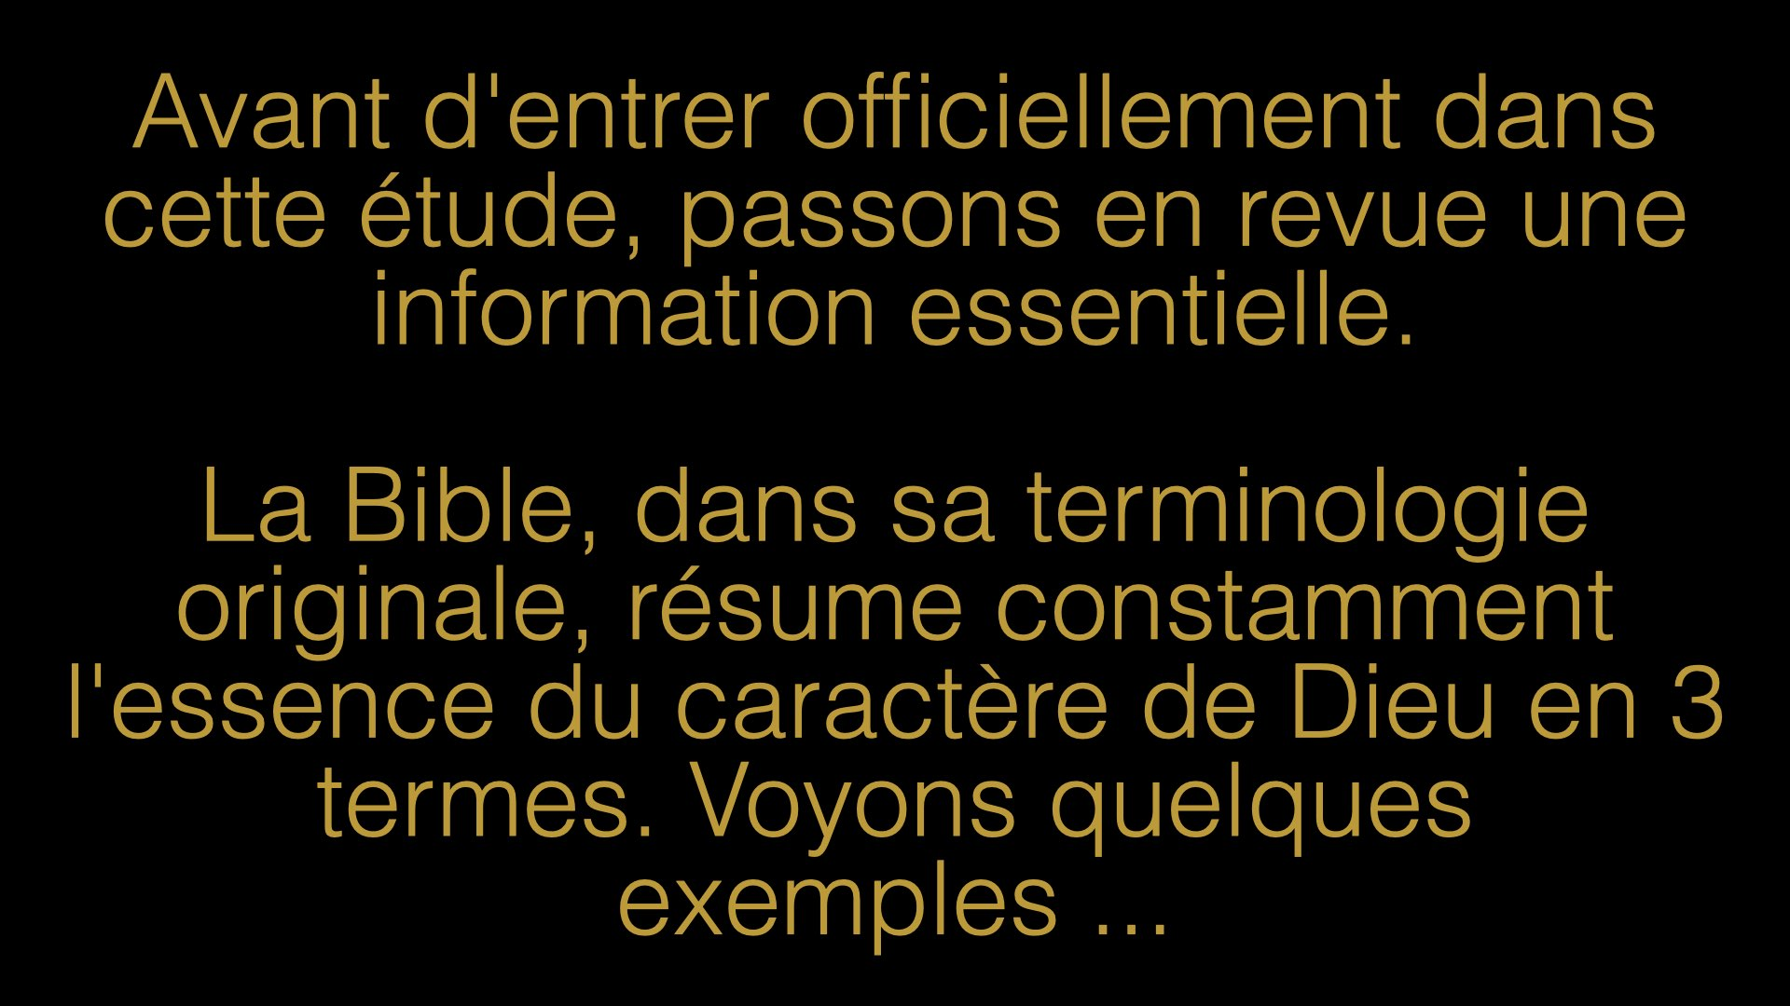

Slide 48
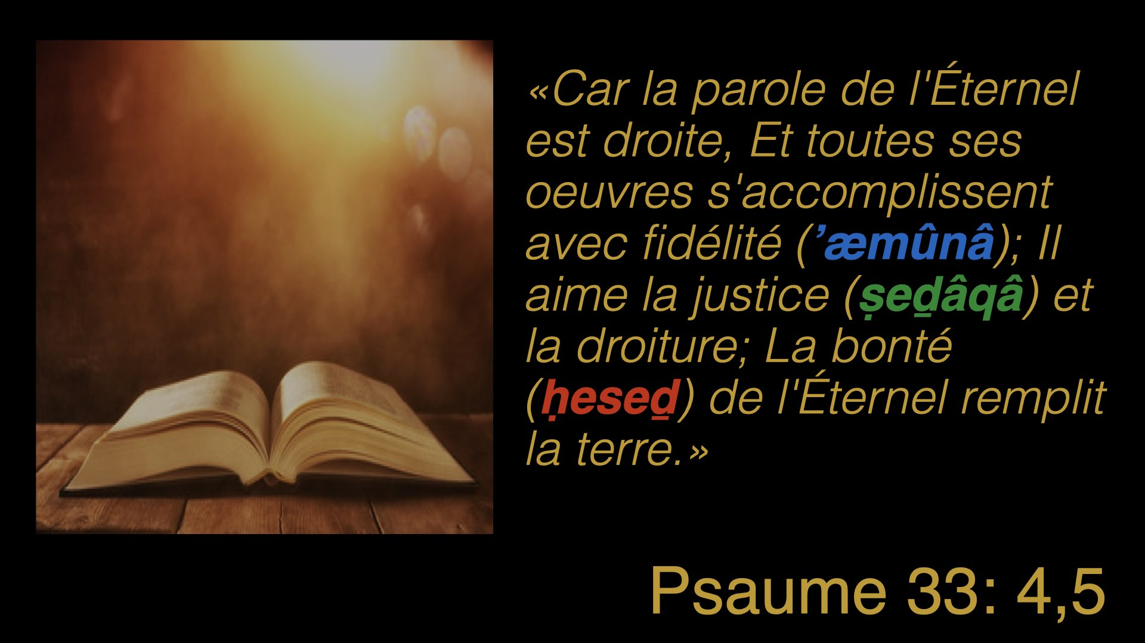

Slide 49
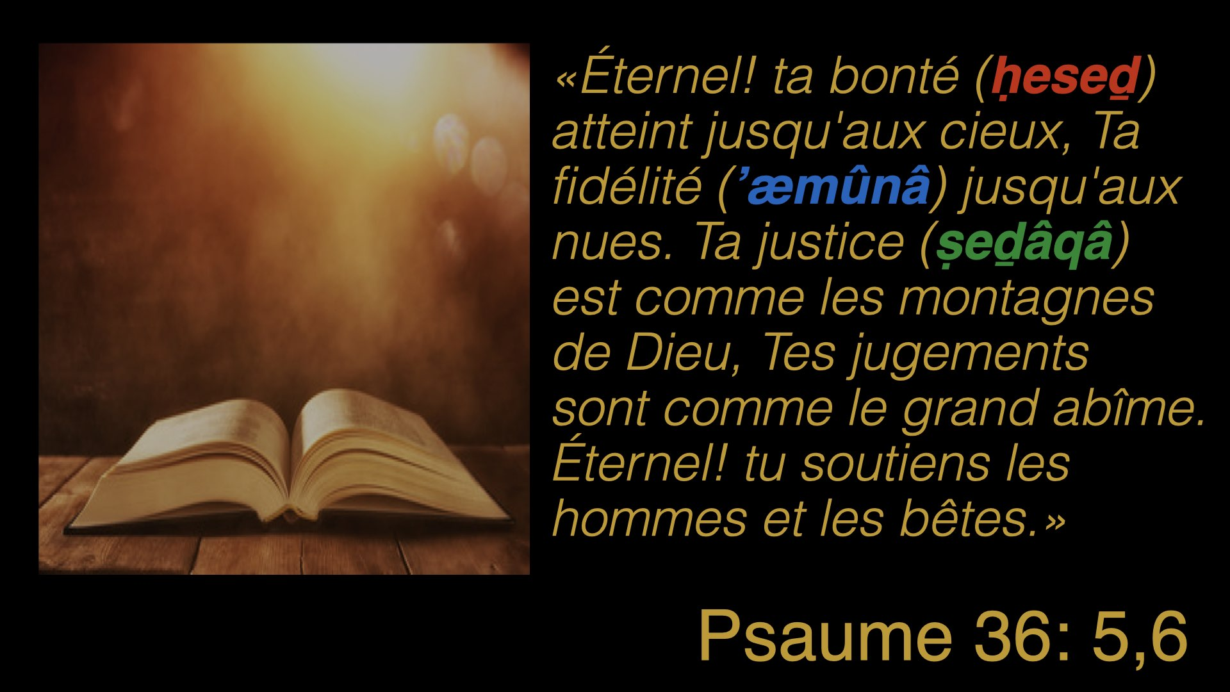

Slide 50


Slide 51
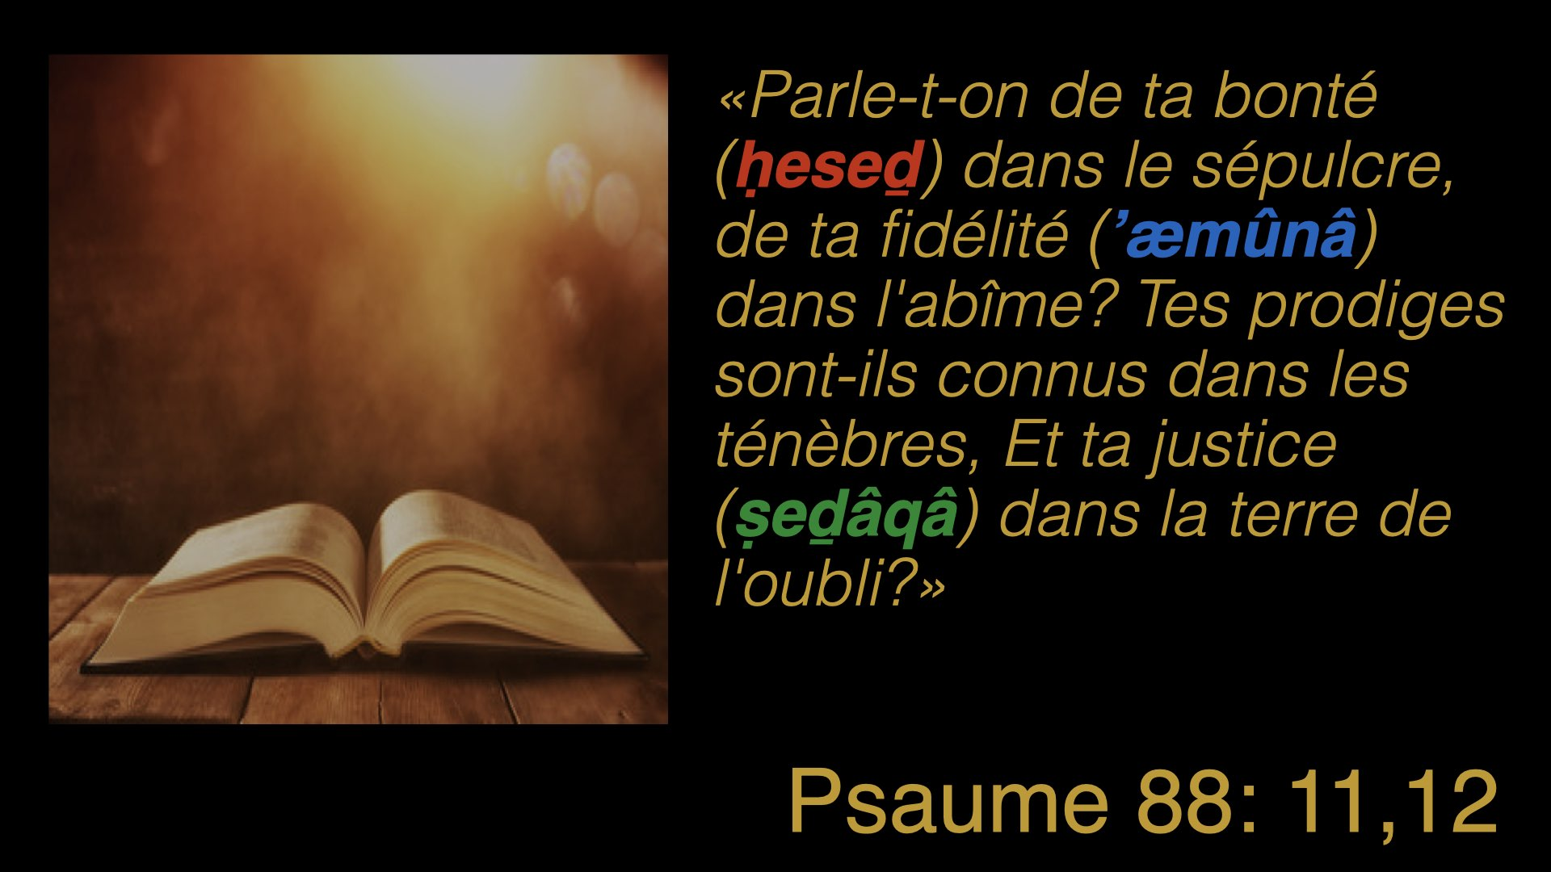
Notes:
Psaume 98: 2,3
L'Éternel a manifesté son salut, Il a révélé sa justice (ṣeḏâqâ) aux yeux des nations. Il s'est souvenu de sa bonté (ḥeseḏ) et de sa fidélité (’æmûnâ) envers la maison d'Israël, Toutes les extrémités de la terre ont vu le salut de notre Dieu.
Psaume 119:75,76
Je sais, ô Éternel! que tes jugements sont justes (ṣeḏâqâ); C'est par fidélité (’æmûnâ) que tu m'as humilié. Que ta bonté (ḥeseḏ) soit ma consolation, Comme tu l'as promis à ton serviteur!

Slide 52
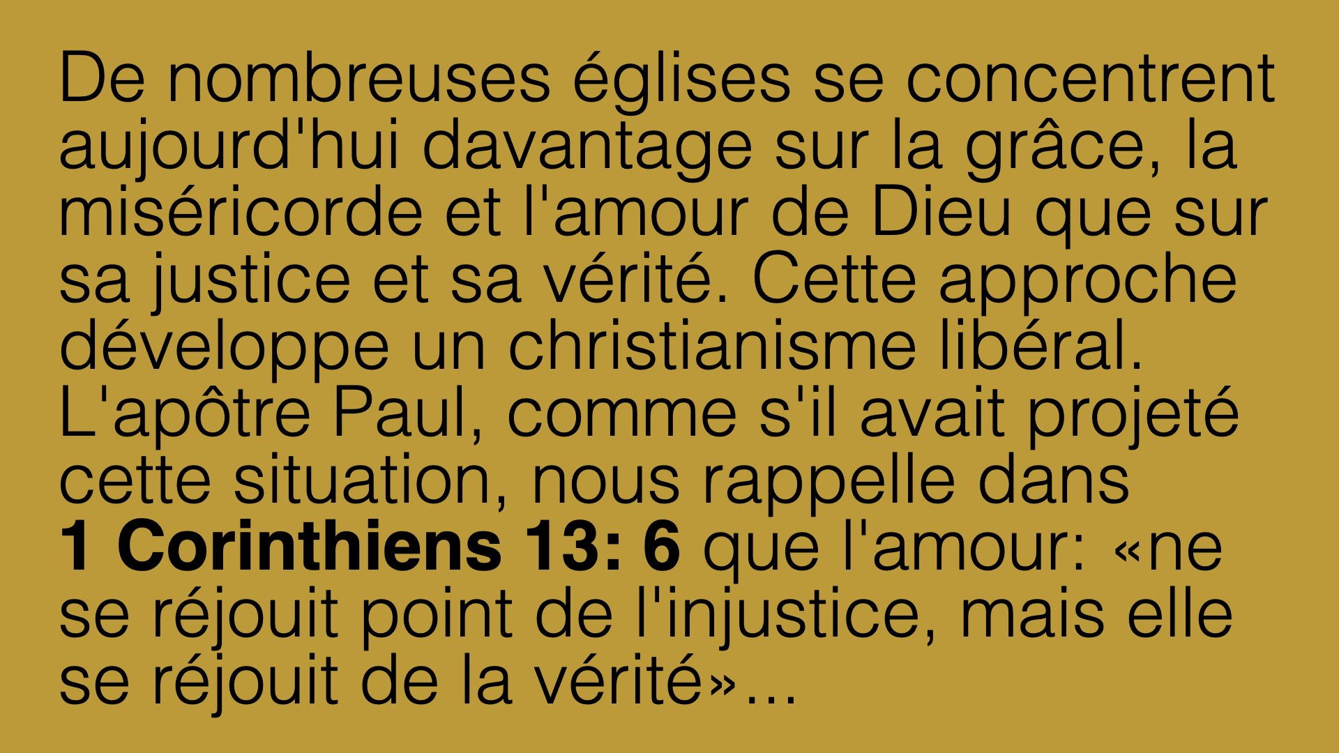

Slide 53
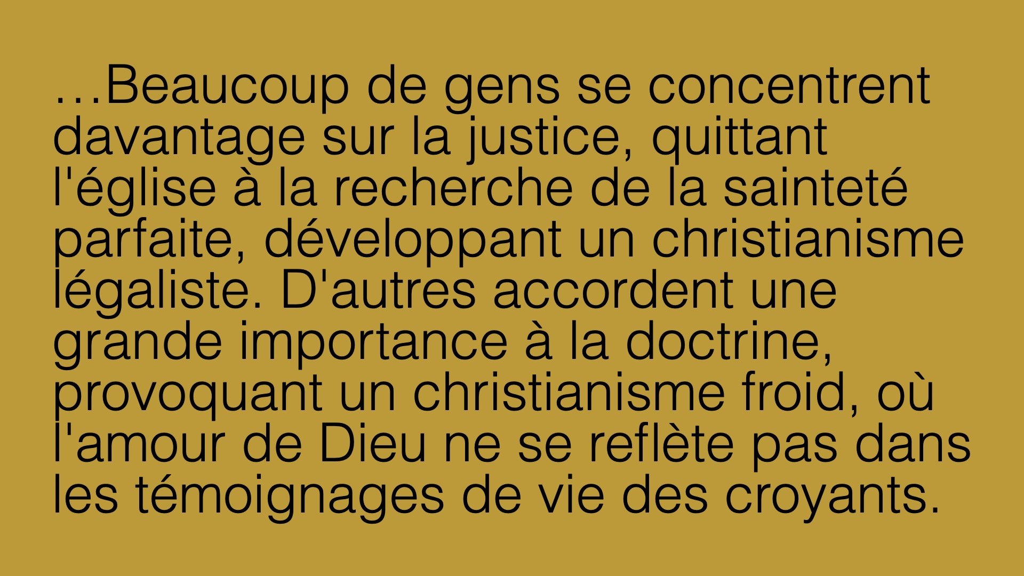

Slide 54
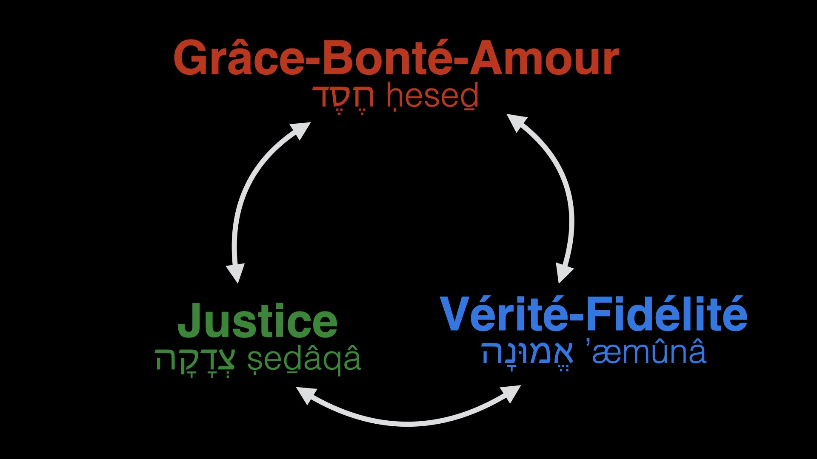

Slide 55
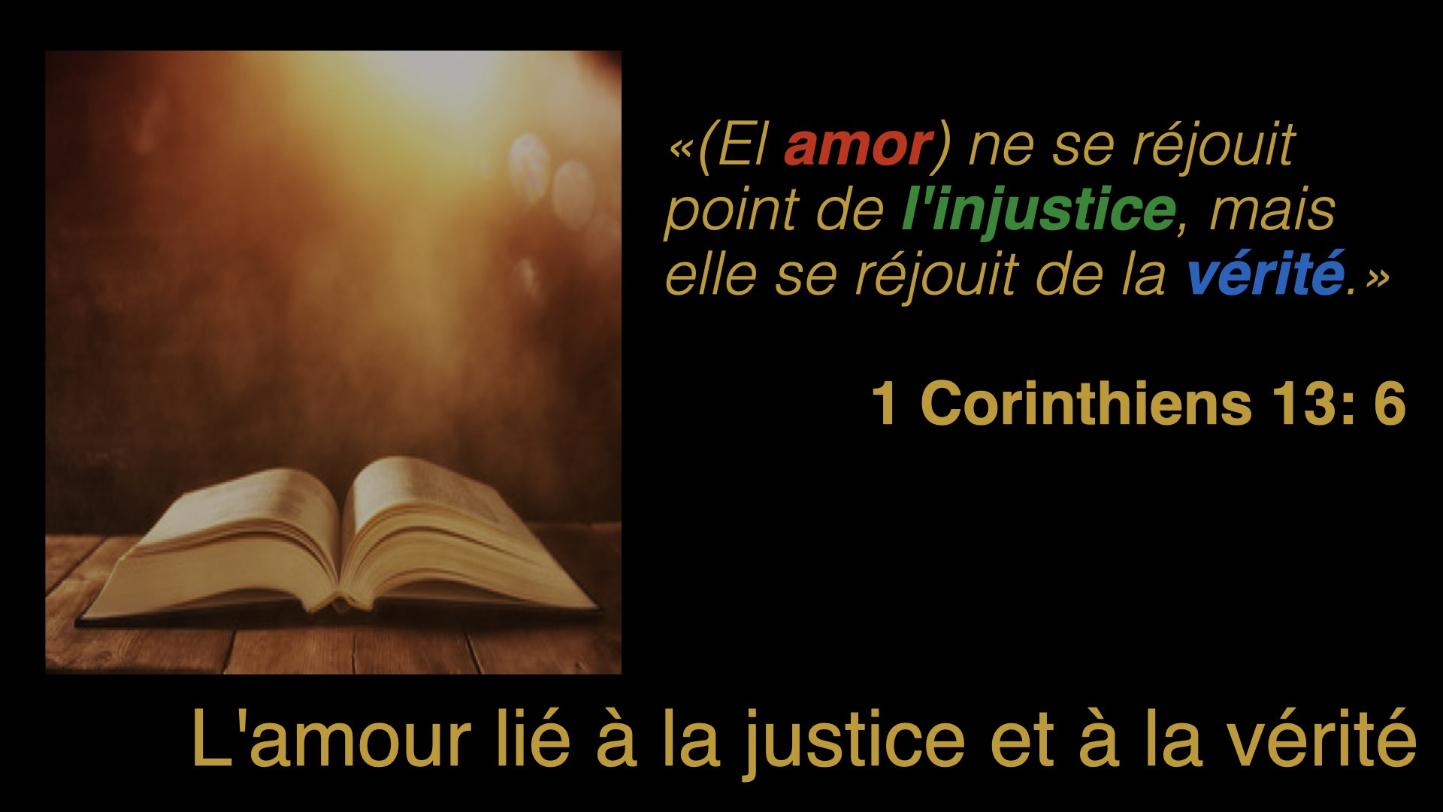

Slide 56
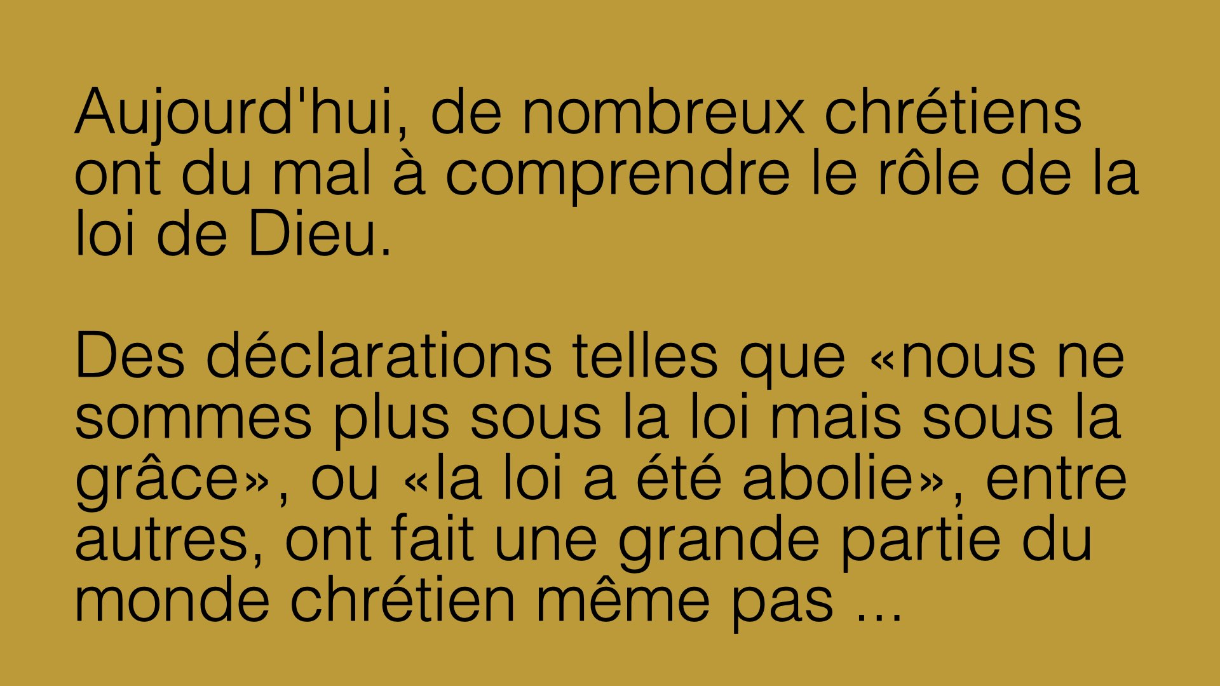

Slide 57
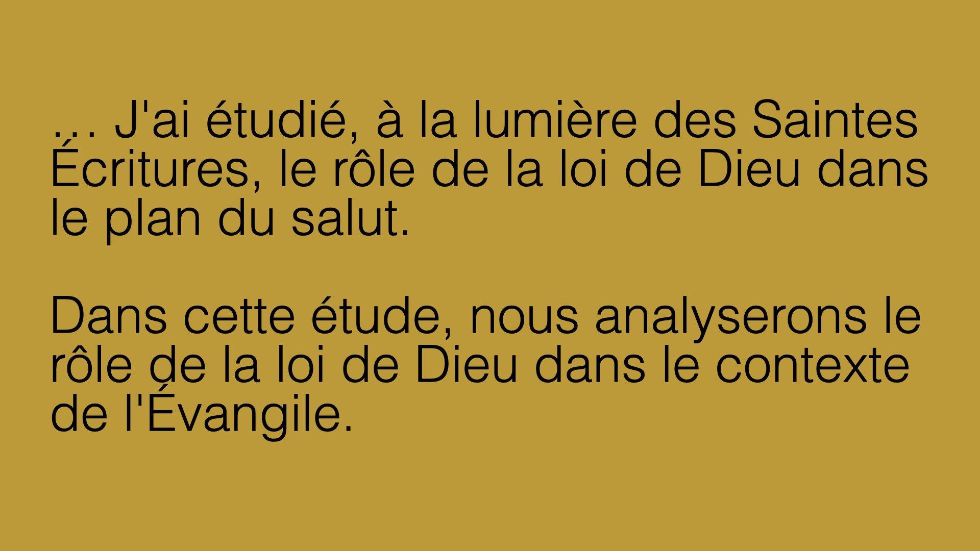

Slide 58
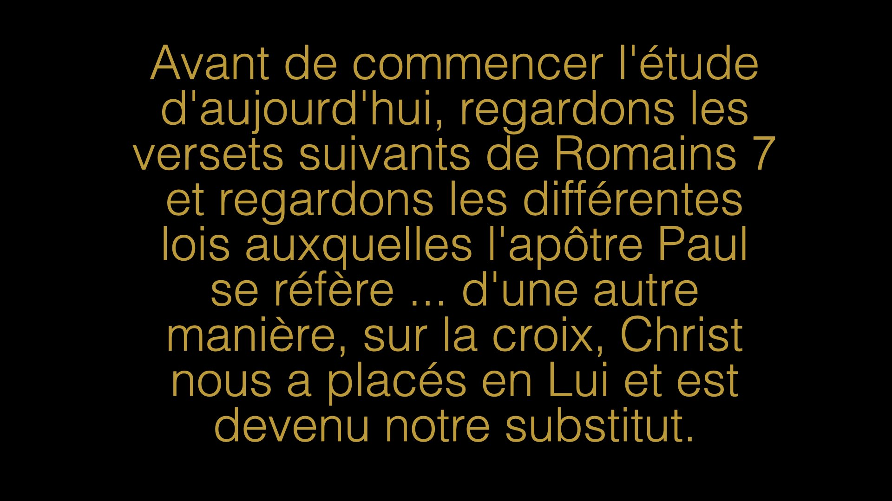

Slide 59
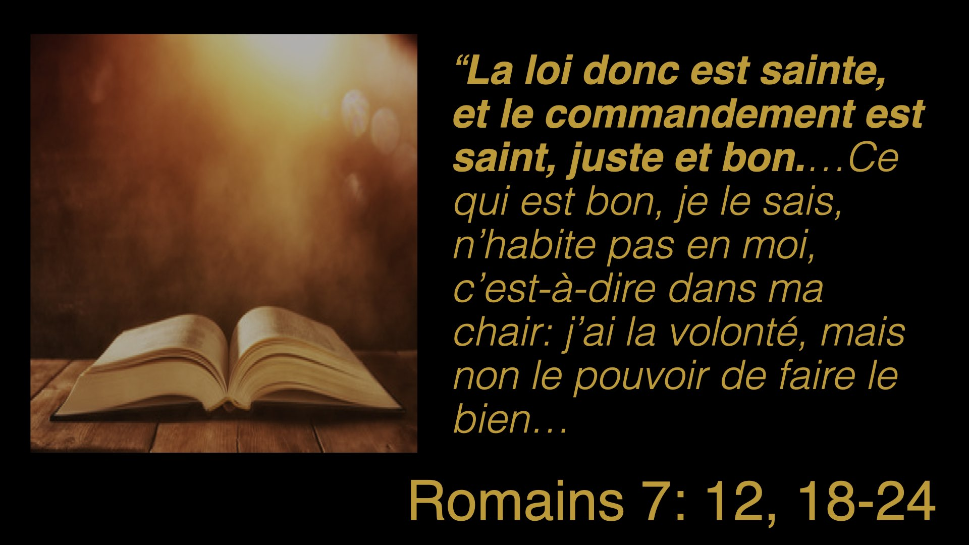

Slide 60


Slide 61


Slide 62
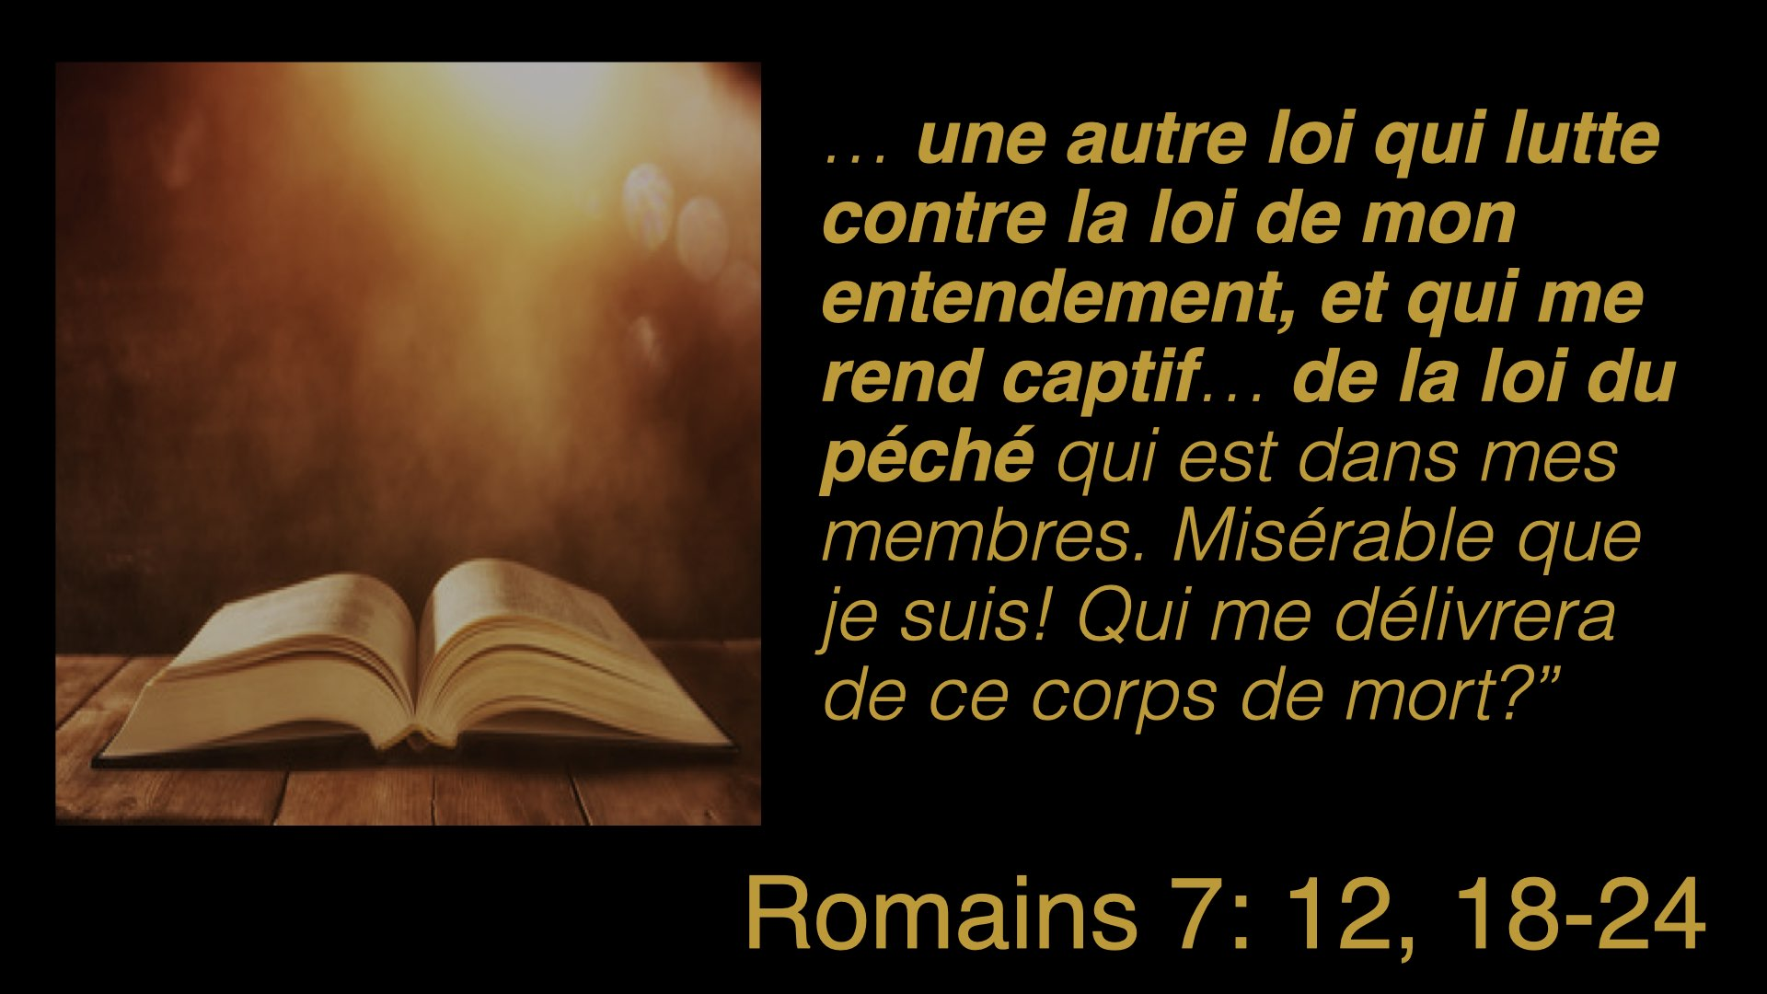

Slide 63


Slide 64


Slide 65


Slide 66


Slide 67


Slide 68


Slide 69


Slide 70


Slide 71


Slide 72


Slide 73

Notes:
Parfois, nous considérons la loi de Dieu comme une nuisance et oublions que ce sont des principes d'amour. Chaque fois que chez moi je fixe des règles, ce n'est pas avec l'idée d'ennuyer mes enfants mais parce que je les aime. Ce texte concerne l'amour de Dieu en gardant ses commandements.

Slide 74


Slide 75


Slide 76


Slide 77


Slide 78


Slide 79


Slide 80


Slide 81


Slide 82


Slide 83


Slide 84


Slide 85

Notes:
2. D’après l’apôtre Paul, quelle était l’oeuvre du péché en lui?

Slide 86


Slide 87


Slide 88


Slide 89


Slide 90


Slide 91

Notes:
3. Comment l’apôtre Paul a-t-il connu le péché?

Slide 92


Slide 93


Slide 94


Slide 95


Slide 96


Slide 97


Slide 98

Notes:
4. Comment pouvons-nous connaître le péché ?

Slide 99


Slide 100


Slide 101


Slide 102

Notes:
5. Si la loi de Dieu n’était pas en vigueur, qu’est qui serait dès lors éliminé ?

Slide 103

Notes:
5. Si la loi de Dieu n’était pas en vigueur, qu’est qui serait dès lors éliminé ?

Slide 104


Slide 105

Notes:
5. Si la loi de Dieu n’était pas en vigueur, qu’est qui serait dès lors éliminé ?

Slide 106


Slide 107


Slide 108

Notes:
6. Quels 10 principes sont établis par la loi de Dieu et qui nous montrent ce qu’est le péché ?

Slide 109


Slide 110


Slide 111

Notes:
6. Quels 10 principes sont établis par la loi de Dieu et qui nous montrent ce qu’est le péché ?
Comparez la dernière partie d'Exode 20: 3 avec Jean 14:15 qui dit: "Si vous m'aimez, gardez mes commandements."

Slide 112


Slide 113


Slide 114

Notes:
6. Quels 10 principes sont établis par la loi de Dieu et qui nous montrent ce qu’est le péché ?

Slide 115


Slide 116


Slide 117


Slide 118

Notes:
6. Quels 10 principes sont établis par la loi de Dieu et qui nous montrent ce qu’est le péché ?

Slide 119

Notes:
6. Quels 10 principes sont établis par la loi de Dieu et qui nous montrent ce qu’est le péché ?

Slide 120

Notes:
6. Quels 10 principes sont établis par la loi de Dieu et qui nous montrent ce qu’est le péché ?

Slide 121

Notes:
Ezéchiel 3 : 18,19
Quand je dirai au méchant: Tu mourras! si tu ne l'avertis pas, si tu ne parles pas pour détourner le méchant de sa mauvaise voie et pour lui sauver la vie, ce méchant mourra dans son iniquité, et je te redemanderai son sang. Mais si tu avertis le méchant, et qu'il ne se détourne pas de sa méchanceté et de sa mauvaise voie, il mourra dans son iniquité, et toi, tu sauveras ton âme.

Slide 122

Notes:
6. Quels 10 principes sont établis par la loi de Dieu et qui nous montrent ce qu’est le péché ?

Slide 123

Notes:
6. Quels 10 principes sont établis par la loi de Dieu et qui nous montrent ce qu’est le péché ?

Slide 124

Notes:
6. Quels 10 principes sont établis par la loi de Dieu et qui nous montrent ce qu’est le péché ?

Slide 125

Notes:
6. Quels 10 principes sont établis par la loi de Dieu et qui nous montrent ce qu’est le péché ?

Slide 126


Slide 127


Slide 128


Slide 129


Slide 130


Slide 131


Slide 132


Slide 133


Slide 134


Slide 135


Slide 136


Slide 137


Slide 138


Slide 139


Slide 140


Slide 141


Slide 142

Notes:
7. Jésus est-Il venu pour abolir la Loi ?

Slide 143

Notes:
7. Jésus est-Il venu pour abolir la Loi ?

Slide 144


Slide 145


Slide 146


Slide 147


Slide 148

Notes:
8. Quelle est la déclaration de Jésus au sujet de la durée de la Loi de Dieu ?

Slide 149


Slide 150


Slide 151


Slide 152

Notes:
9. Lorsque l’apôtre Jacques parle de la transgression a quelle loi se réfère-t-il ?

Slide 153


Slide 154

Notes:
9. Lorsque l’apôtre Jacques parle de la transgression a quelle loi se réfère-t-il ?

Slide 155

Notes:
9. Lorsque l’apôtre Jacques parle de la transgression a quelle loi se réfère-t-il ?

Slide 156


Slide 157


Slide 158


Slide 159


Slide 160


Slide 161


Slide 162

Notes:
Ici, nous sortons le miroir et expliquons que le miroir montre le sale sur notre visage mais ne le nettoie pas. Soulignez-le.

Slide 163


Slide 164

Notes:
10. Suivant les tables ci-après, quelles caractéristiques de Dieu lui-même reflète Sa Loi?

Slide 165

Notes:
10. Suivant les tables ci-après, quelles caractéristiques de Dieu lui-même reflète Sa Loi?

Slide 166

Notes:
10. Suivant les tables ci-après, quelles caractéristiques de Dieu lui-même reflète Sa Loi?

Slide 167

Notes:
10. Suivant les tables ci-après, quelles caractéristiques de Dieu lui-même reflète Sa Loi?

Slide 168

Notes:
10. Suivant les tables ci-après, quelles caractéristiques de Dieu lui-même reflète Sa Loi?

Slide 169

Notes:
10. Suivant les tables ci-après, quelles caractéristiques de Dieu lui-même reflète Sa Loi?

Slide 170

Notes:
10. Suivant les tables ci-après, quelles caractéristiques de Dieu lui-même reflète Sa Loi?

Slide 171

Notes:
10. Suivant les tables ci-après, quelles caractéristiques de Dieu lui-même reflète Sa Loi?

Slide 172

Notes:
10. Suivant les tables ci-après, quelles caractéristiques de Dieu lui-même reflète Sa Loi?

Slide 173

Notes:
10. Suivant les tables ci-après, quelles caractéristiques de Dieu lui-même reflète Sa Loi?

Slide 174

Notes:
10. Suivant les tables ci-après, quelles caractéristiques de Dieu lui-même reflète Sa Loi?

Slide 175

Notes:
10. Suivant les tables ci-après, quelles caractéristiques de Dieu lui-même reflète Sa Loi?

Slide 176


Slide 178


Slide 179


Slide 180


Slide 181


Slide 182


Slide 183


Slide 184

Notes:
11. Quelles sont les deux tristes déclarations Dieu fait-il au sujet de sa Loi et son peuple ?

Slide 185

Notes:
11. Quelles sont les deux tristes déclarations Dieu fait-il au sujet de sa Loi et son peuple ?

Slide 186


Slide 187


Slide 188


Slide 189


Slide 190

Notes:
12. Que fait un homme bienheureux au sujet de la loi de Dieu ?

Slide 191


Slide 192


Slide 193

Notes:
12. Que fait un homme bienheureux au sujet de la loi de Dieu ?

Slide 194


Slide 195


Slide 196


Slide 197

Notes:
13. Quels principes, quant à la loi de Dieu, présentent ces deux versets?

Slide 198


Slide 199


Slide 200

Notes:
14. Fin d’être prospère en toutes chose, quel devait être le comportement de Josué ?

Slide 201


Slide 202


Slide 203

Notes:
14. Fin d’être prospère en toutes chose, quel devait être le comportement de Josué ?

Slide 204


Slide 205

Notes:
15. Outre mettre en évidence le péché, quelle autre fonction a la Loi de Dieu ?

Slide 206


Slide 207


Slide 208


Slide 209


Slide 210


Slide 211


Slide 212


Slide 213


Slide 214

Notes:
16. Lorsqu’une personne obéit aux commandements de l’Éternel, quels attributs de son caractère reflète-il ? Lisons à partir du verset 9.

Slide 215

Notes:
L'apôtre Paul relie l'obéissance aux commandements de Dieu à son amour agape.

Slide 216


Slide 217


Slide 218


Slide 219


Slide 220


Slide 221


Slide 222


Slide 223


Slide 224


Slide 225


Slide 226


Slide 227


Slide 228


Slide 229


Slide 230


Slide 231


Slide 232


Slide 233


Slide 234


Slide 235


Slide 236


Slide 237


Slide 238


Slide 239


Slide 240


Slide 241


